Slide 1
Chương 7: Các phương pháp gần đúng
Chỉ một ít các bài toán trong vật lí và kĩ thuật có thể được giải một cách chính xác và người ta cần phải nhờ đến các phương pháp gần đúng hay các phương pháp số để giải phần lớn các bài toán này. Ví dụ xét một điện tử trong một hố vuông góc mà thế của nó bị nghiêng đi bởi tác dụng của một điện trường. Năng lượng và hàm sóng đối với các trạng thái của nó chỉ thay đổi ít nếu trường là nhỏ. Trạng thái thấp nhất trở nên bị phân cực trong phần sâu hơn của hố mà nó gây ra một sự giảm bình phương năng lượng của nó. Lý thuyết nhiễu loạn cung cấp một khuôn khổ để tính những thay đổi này và ví dụ này được thảo luận trong phần 7.2.
Cách tiếp cận này là có hiệu quả nếu thế có thể được chia thành một phần “lớn” có thể được giải chính xác và một nhiễu loạn “nhỏ”. Các phương pháp khác cần được sử dụng nếu nó không phải như vậy. Phương pháp WKB được mô tả trong phần 7.4 có khả năng ứng dụng cho các thế thay đổi chậm trong không gian và liên quan chặt chẽ với cơ học cổ điển. Phương pháp biến phân (phần 7.5) chỉ cho năng lượng của trạng thái cơ bản những có độ chính xác không gì sánh được và có thể bao hàm tương tác điện tử - điện tử và những sự phức tạp khác.

Slide 2
Chương 7: Các phương pháp gần đúng
Có nhiều ứng dụng cho cấu trúc vùng. Phương pháp trong phần 7.3 cho dạng của các vùng năng lượng gần một khe. Khe là vùng quan trọng nhất trong một chất bán dẫn. Có 2 phương pháp chung theo các quan điểm trái ngược nhau. Phương pháp liên kết chặt (phần 7.7) dựa trên cơ sở bức tranh của các nguyên tử cô lập đồng thời kết hợp với nhau để tạo thành vật rắn trong đó các vùng có nguồn gốc từ các mức nguyên tử. Ngược lại, phương pháp điện tử gần tự do trong phần 7.8 giả thiết rằng vật rắn chỉ gây nhiễu yếu tới chuyển động của các điện tử. Nó chỉ ra rằng bất kì thế tuần hoàn nào mặc dù là yếu cũng sinh ra các khe vùng.
Trước khi đi vào hiện tượng vật lí, để thuận tiện cần có một cơ sở toán học nào đó. Kết quả trước đây của chúng ta dựa trên phương trình vi phân Schrodinger và các hàm riêng nhưng nhiều lí thuyết nhiễu loạn thuận tiện hơn trong một hình thức luận trên cơ sở các ma trận khác với các toán tử vi phân.
7.1. Hình thức luận ma trận của cơ học lượng tử
Trong phần 1.5.1. ta đã lưu ý rằng thuật ngữ các trạng thái riêng và các trị riêng dùng để mô tả các nghiệm của phương trình Schrodinger là rất tương tự với thuật ngữ dùng cho các phương trình ma trận. Nó là đơn giản để làm cho

Slide 3
7.1. Hình thức luận ma trận của cơ học lượng tử
sự kết hợp này chặt chẽ hơn và viết lại phương trình Schrodinger với các ma trận thay cho các các toán tử vi phân. Nó tạo ra các đại lượng gọi là các phần tử ma trận có mặt trong khắp lí thuyết nhiễu loạn.
Tính chất quan trọng nhất mà phép biến đổi này dựa trên nó là tính trực giao đã được mô tả trong phần 1.6. Nó có nghĩa là có thể định nghĩa một tập hợp các hàm sao cho
Tích phân triệt tiêu nếu 2 trạng thái là khác nhau và bằng đơn vị nếu 2 trạng thái là như nhau. Điều đó có nghĩa là các hàm là trực chuẩn (vừa trực giao vừa chuẩn hoá bằng đơn vị). Tích phân lấy theo khoảng quan tâm mà nó có thể là hữu hạn hoặc vô hạn và theo 1, 2 hoặc 3 chiều. Việc lựa chọn hàm phụ thuộc vào vùng quan tâm: các hàm sin và cosin hoặc các hàm mũ phức là một sự lựa chọn rõ ràng đối với một hệ 1 chiều trải dài từ đến hoặc
các hàm sin trong một hố từ 0 đến a. Trong 2 ví dụ này, các kết quả là quen thuộc từ lí thuyết Fourier. Tuy nhiên, việc lựa chọn các hàm rộng hơn nhiều so với điều này và các nghiệm của bất kì phương trình Schrodinger nào đều có thể được làm trực chuẩn.

Slide 4
7.1. Hình thức luận ma trận của cơ học lượng tử
Phương trình Schrodinger có thể được viết thành trong đó là
một toán tử vi phân mà ta đã tính đến nhiều dạng đối với nó. Khai triển
theo một hệ đủ nào đó của các hàm
Nó được viết với một tổng theo n và điều đó thích hợp cho một hệ bị giới hạn tới một vùng hữu hạn của không gian chẳng hạn như một hạt trong một hộp với Tổng có thể trở thành một tích phân đối với một vùng vô hạn giống như trong trường hợp của một phép biến đổi Fourier khi dùng
Bây giờ thay biểu thức này vào phương trình Schrodinger. Kết quả là
Nhân 2 vế về bên trái với rồi lấy tích phân. Nó cho
Giả thiết rằng tổng và tích phân hoặc các toán tử vi phân có thể được tự do
sắp xếp lại. Tích phân ở vế phải chính xác là định nghĩa của sự trực chuẩn và

Slide 5
7.1. Hình thức luận ma trận của cơ học lượng tử
được rút gọn ngay thành Tất cả các số hạng trong tổng khi đó triệt tiêu trừ và do đó, vế phải trở thành Vế trái không đơn giản hoá theo cách đó nhưng ta có thể định nghĩa một đại lượng
mà nó được gọi là yếu tố ma trận của giữa các trạng thái m và n. Từ đó, phương trình Schrodinger được rút gọn thành
Bây giờ, nó là một phương trình trị riêng đối với ma trận H
H
trong đó E là trị riêng và là vectơ riêng. Đó là sự tương đương ma trận của phương trình vi phân Schrodinger ban đầu. Nó cũng có thể được viết thành
(EI – H) = 0, trong đó I là ma trận đơn vị. Điều kiện để phương trình này có các nghiệm không tầm thường là định thức của ma trận EI – H phải triệt tiêu
det│EI – H │= 0. (7.8)
Nó được gọi là phương trình đặc trưng. Các căn bậc 2 của nó xác định các

Slide 6
7.1. Hình thức luận ma trận của cơ học lượng tử
năng lượng cho phép Ma trận đơn vị thường được bỏ đi.
Nó chỉ ra rằng có một mối quan hệ chặt chẽ giữa sự mô tả của các trạng thái như là các hàm trong không gian ví dụ như mà ta đã sử dụng nó cho đến nay và sự mô tả dựa trên các ma trận trong đó ta khai triển hàm sóng theo một hệ trực chuẩn nào đó và dùng các biên độ để mô tả trạng thái. Phương trình ma trận không hoàn toàn đơn giản như các bài toán trị riêng “thông thường” do các chiều là vô hạn. Tuy nhiên, hầu như tất cả các phương papa gần đúng cắt xén cơ sở của các trạng thái đã dùng để khai triển hàm sóng và ma trận trở thành hữu hạn.
Kí hiệu đối với các phần tử ma trận là nhờ vào Dirac. Ở đây, là
một ket kí hiệu trạng thái và bra là liên hợp phức của nó. Lưu ý sự tiết kiệm kí hiệu so với các dạng dễ hiểu hơn ví dụ như dạng Dỉac chỉ giữ n mà nó gán cho các trạng thái. Thực ra trạng thái n có thể được biểu diễn thành và điều này là không quan trọng do để thay thế ta có thể lựa chọn khai triển trạng thái theo một hệ đủ nào đó của các hàm giống như trong (7.2) và các thông số khai triển có giá trị như là một sự mô tả hàm sóng thành Kí hiệu Dirac loại bỏ chi tiết không quan trọng này. Thực tế là

Slide 7
7.1. Hình thức luận ma trận của cơ học lượng tử
kí hiệu có một ý nghĩa toán học sâu sắc hơn mà nó san lấp hố ngăn cách giữa các ma trận và các phương trình vi phân.
Mặc dù bất kì một tập hợp trạng thái nào có thể được dùng để rút gọn toán tử vi phân tới một ma trận một sự lựa chọn đặc biệt thuận tiện là các hàm riêng của (nếu ta biết chúng). Có các trạng thái dừng của phương trình Schrodinger Khi đó,
Dạng cuối rút ra từ tính trực chuẩn của các trạng thái và chỉ ra rằng toán tử Hamilton có dạng chéo trong cơ sở này. Như vậy, một cách khác để mô tả các trạng thái riêng của bất kì toán tử nào không chỉ toán tử Hamilton là nói rằng các trạng thái này “chéo hoá toán tử”.
Điều có thể xảy ra là một toán tử khác cũng có dạng chéo trong hệ của các trạng thái làm chéo hoá Do đó, cùng các trạng thái là các hàm riêng của cả hai toán tử. Điều này chỉ có thể xảy ra nếu 2 toán tử giao hoán với nhau (phần 1.6). Trong trường hợp này, đại lượng vật lí tương ứng với toán tử thứ
hai được nói là một hằng số (tích phân) của chuyển động. Lấy các điện tử tự

Slide 8
7.1. Hình thức luận ma trận của cơ học lượng tử
do theo 1 chiêù làm ví dụ. Các sóng phẳng đồng thời chéo hoá cả toán tử Hamilton và toán tử xung lượng
(phần 1.5). Điều này chứng tỏ rằng chúng có cả năng lượng và xung lượng xác định.
Bây giờ ta biến toán tử (vi phân) Hamilton thành một ma trận và phương trình Schrodinger thành một phương trình ma trận. Cùng một quá trình có thể được lặp lại trên bất kì toán tử nào. Như ta thấy trong các phần tiếp theo, lí thuyết nhiễu loạn bao hàm sự tách toán tử Hamilton thành một phần lớn
mà ta biết làm thế nào để chéo hoá và một nhiễu loạn nhỏ mà nó đi vào các biểu thức đối với năng lượng hoặc hàm sóng theo các phần tử ma trận giữa các trạng thái riêng của
Các toán tử vi phân tương ứng với các đại lượng quan sát được cần phải là các toán tử ecmit để bảo đảm rằng các trị riêng của chúng biểu diễn các giá trị có thể đo được là thực (phần 1.5.2). Các ma trận tương ứng cũng cần phải là các ma trận ecmit mà nó có nghĩa là M = M hay
Với chuẩn bị sơ bộ trên đây, bây giờ ta có thể tiếp cận lí thuyết nhiễu loạn.

Slide 9
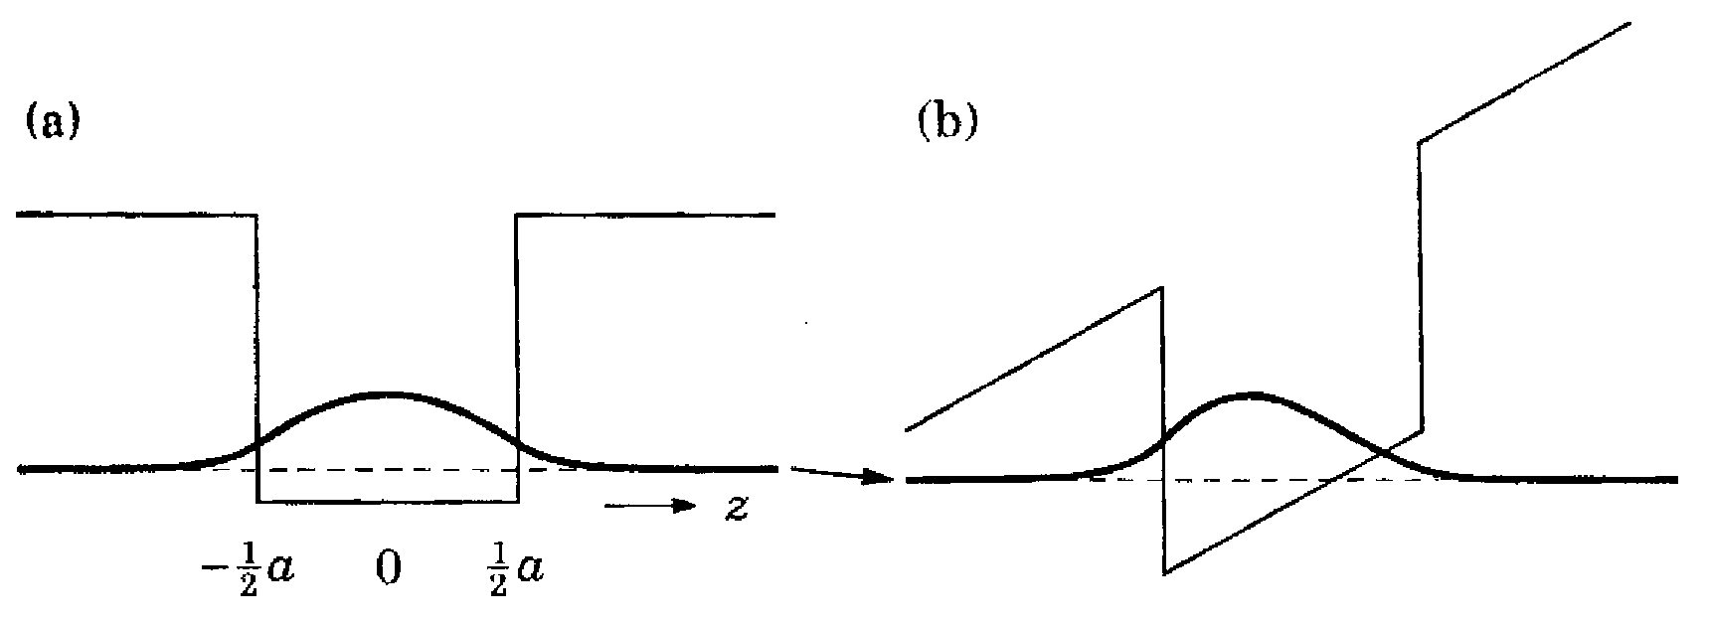
7.2. Lý thuyết nhiễu loạn không phụ thuộc vào thời gian
Ta bắt đầu với một ví dụ quen thuộc là một điện tử ở trong một hố lượng tử. Hình 7.1(a) chỉ ra hố thế hình chữ nhật hữu hạn thông thường mà ta đã nghiên cứu ở chương 4. Nó là tầm thường nếu độ sâu là vô hạn và thú vị hơn nếu nó là hữu hạn. Bây giờ giả sử rằng một điện trường tác dụng lên mẫu và nó làm nghiêng thế như chỉ ra trên hình 7.1(b). Trạng thái cơ bản thay đổi như chỉ ra trên hình vẽ. Hàm sóng của nó trở nên bất đối xứng tọa độ trung bình chuyển động cách xa tâm hố (lấy thành x = 0) hướng về phía mà năng lượng của nó bị giảm đi bởi điện trường. Điện trường làm phân cực điện tử và sinh ra mômen lưỡng cực Ta hi vọng lưỡng cực tỉ lệ với trường F đối với trường nhỏ và xác định một hệ số phân cực (với các
đơn vị của thể tích) bởi Sự dịch hàm sóng làm giảm năng lượng của nó một lượng là Đó là năng lượng của lưỡng cực cảm
ứng.
Hình 7.1. Một hố lượng tử (a) với các
thế phẩng và (b) trong một điện trường

Slide 10
7.2. Lý thuyết nhiễu loạn không phụ thuộc vào thời gian
Điều xảy ra trong trường hợp này là bài toán có thể được giải một cách chính xác. Thế trên hình 7.1(b) là tuyến tính khắp nơi và do đó, hàm sóng bao gồm các hàm Airy làm khớp tại các biên của hố. Điều này là không thú vị và đòi hỏi các bảng lớn hoặc máy tính. Độ chính xác như thế có thể là không cần thiết và trong phần 7.2.3 ta sẽ thấy rằng một nghiệm chính xác thậm chí có thể là không được mong muốn. Để tìm hệ số phân cực ta có thể giả thiết rằng sự thay đổi tác dụng trong thế năng là nhỏ và tìm một khai triển của hàm sóng và năng lượng theo các lũy thừa của điện trường tác dụng. Từ thảo luận ở trên suy ra ta cần
(i) sự thay đổi hàm sóng tới bậc nhất theo trường hoặc
(ii) sự thay đổi hàm sóng tới bậc hai theo năng lượng.
Những đòi hỏi giới hạn này hoá ra là rất tổng quát và bây giờ ta sẽ phát triển một sơ đồ tính toán đối với các đại lượng này. Loại lí thuyết nhiễu loạn này có thể thất bại thường là đối với các lí do vật lí tốt và ta sẽ thấy rằng nó không cho câu chuyện đầy đủ thậm chí đối với hố lượng tử đơn giản trong điện trường. Bây giờ ta sẽ rút ra những kết quả chung đối với lí thuyết nhiễu loạn này và sau đó áp dụng chúng cho mẫu hố lượng tử trong điện trường.

Slide 11
7.2. Lý thuyết nhiễu loạn không phụ thuộc vào thời gian
7.2.1. Lý thuyết tổng quát
Ý tưởng chung là tách toán tử Hamilton của hệ mà ta muốn giải thành 2 phần Chúng là
(i) của hệ không nhiễu loạn mà nó là “lớn” và có thể giải được chính xác (giống như hố thế trước khi tác dụng trường) và
(ii) nhiễu loạn mà nó cần phải “nhỏ”. Ý nghĩa chính xác của “nhỏ” sẽ trở nên rõ ràng hơn ở dưới đây.
Như vậy, điểm xuất phát là ta biết các nghiệm của phương trình Schrodinger
và muốn tìm các nghiệm của phương trình Schrodinger
Ý tưởng của lý thuyết nhiễu loạn là khai triển năng lượng và hàm sóng theo các lũy thừa của thế nhỏ Thường viết và do đó các lũy
thừa cúa xác định các bậc của độ bé. Ta đặt ở cuối quá trình. Năng
lượng và các hàm sóng có các biểu thức

Slide 12
7.2. Lý thuyết nhiễu loạn không phụ thuộc vào thời gian
Chỉ số dưới gán cho trạng thái và chỉ số trên gán cho lũy thừa của mà nó là bậc độ bé.
Việc thay các biểu thức này vào phương trình Schrodinger cho
Nó cần đúng đối với mọi giá trị của mà nó có nghĩa là các hệ số của các lũy thừa của ở cả 2 vế cần phải như nhau. Đối với các lũy thừa 0, 1 và 2, nó cho
(7.15) là phương trình Schrodinger không nhiễu loạn và do đó
Điều này khá rõ ràng vì các ước tính bậc 0 của hàm sóng và năng lượng
chính là các ước tính không nhiễu loạn.

Slide 13
7.2. Lý thuyết nhiễu loạn không phụ thuộc vào thời gian
Việc thay những kết quả này vào phương trình bậc nhất (7.16) và sắp xếp lại phương trình này cho
Tiếp theo, ta cần sử dụng các kết quả của phần trước. Khai triển theo hệ
đủ của các trong lúc chỉ số trên lại là bậc của độ bé. Với khai triển này, phương trình bậc nhất (7.19) trở thành
Toán tử lấy trong tổng ở vế trái do ta biết rằng tác dụng của nó lên
đơn giản là Như vậy, biến mất. Đó là một kết quả của khai triển Bây giờ, ta có
Bước tiếp theo là dùng tính trực chuẩn của các trạng thái và rút gọn
thành một phần tử ma trận. Nhân (7.22) với về bên trái và lấy tích phân. Ở
bên trái, nó chọn ra số hạng với k = n do tất cả các số hạng khác triệt tiêu do
tính trực chuẩn. Sự khác biệt làm cho số hạng còn lại này cũng triệt
tiêu. với ở vế phải có tích phân bằng đơn vị và số hạng với thế trở

Slide 14
7.2. Lý thuyết nhiễu loạn không phụ thuộc vào thời gian
thành một phần tử ma trận để cho
(7.23) chứng tỏ rằng sự thay đổi bậc nhất của năng lượng đơn giản là giá trị kì vọng của thế nhiễu loạn ở trạng thái không nhiễu loạn
Để có các hệ số của hàm sóng, nhân (7.22) với trong đó về bên trái và lấy tích phân. Chỉ k = m còn lại ở vế trái và lúc này không bị triệt tiêu. Số hạng với biến mất từ vế phải do tính trực chuẩn và nó để lại phần tử ma trận Như vậy,
và do đó Do đó, sự thay đổi của hàm sóng tới bậc nhất là
Lưu ý rằng ta không thể xác định hệ số theo cách này. Hệ số này chỉ ảnh hưởng tới sự chuẩn hoá và do đó, ta sẽ lấy
Bây giờ tiếp tục tới bậc 2 để tìm hiệu chỉnh tiếp theo vào năng lượng. Với những kết quả đã biết, (7.17) trở thành

Slide 15
7.2. Lý thuyết nhiễu loạn không phụ thuộc vào thời gian
Khai triển hàm sóng thành
mà nó cho
Ta có thể lấy bên trong tổng và thay nó bằng như trước. Tiếp theo, nhân vào bên trái với và lấy tích phân. Vế trái triệt tiêu để còn lại
Hệ số chưa biết bị bỏ đi. Việc lồng vào các hệ số khác cho
Điều này có thể được đơn giản hoá một ít nếu ta nhớ rằng V là một ma trận ecmit và do đó, và tử số trở thành hoặc
Bây giờ ta có thể tập hợp các kết quả trên đối với việc khai triển hàm sóng
tới bậc 1 và năng lượng tới bậc 2

Slide 16
7.2. Lý thuyết nhiễu loạn không phụ thuộc vào thời gian
Quá trình có thể được tiến hành tới bậc cao hơn nhưng nó ít khi cần và để thay cho điều đó, ta xem xét các ẩn ý của các công thức này.
(i) Bây giờ ta có thể thấy cái gì có ý nghĩa là “nhỏ”. Nếu chuỗi hội tụ nhanh lúc đầu, các phần tử ma trận cần phải nhỏ hơn nhiều so với các mẫu số năng lượng. Nói cách khác, sự liên kết giữa các trạng thái gây ra bởi nhiễu loạn cần phải nhỏ hơn sự tách giữa các mức năng lượng. Điều này hầu như không gây ngạc nhiên do các trạng thái của toán tử Hamilton ban đầu sẽ không phải là cái gì đó giống như các trạng thái của hệ nhiễu loạn nếu như điều kiện này không được đáp ứng.
(ii) Kết quả của lí thuyết nhiễu loạn không áp dụng được nếu một mẫu số năng lượng triệt tiêu. Điều này xảy ra nếu trạng thái trong đó ta quan sát là suy biến với trạng thái khác và khi đó cần dùng cách tiếp cận khác (fần 7.6).

Slide 17
7.2. Lý thuyết nhiễu loạn không phụ thuộc vào thời gian
(iii) Nhiều phần tử ma trận thường triệt tiêu do đối xứng. Cùng các phần tử ma trận xuất hiện trong tính toán các tốc độ tán xạ bởi lí thuyết nhiễu loạn phụ thuộc vào thời gian trong đó các giới hạn do đối xứng được biết đến như là các qui tắc lựa chọn. Hố lượng tử trong điện trường cung cấp một ví dụ đơn giản. Thế của nó là đối xứng theo x gần điểm giữa của nó và do đó các trạng thái xen kẽ là đối xứng và phản đối xứng (chẵn hoặc lẻ theo x). Điện trường cho một nhiễu loạn và do đó, các phần tử ma trận lấy dạng
Liên hợp phức có thể được bỏ đi vì các hàm là thực. Bây giờ x là một hàm lẻ và do đó tích cũng cần phải là lẻ nếu toàn bộ hàm dưới dấu tích phân cần phải là chẵn và cho kết quả khác không. Như vậy, một trong các trạng thái cần phải là chẵn và trạng thái khác là lẻ. Đó là một ví dụ đơn giản của qui tắc lựa chọn. Đặc biệt là các phần tử ma trận chéo (n = m) triệt tiêu.
(iv) Sự thay đổi bậc 1 của năng lượng có thể có dấu này hoặc dấu khác. Tuy nhiên, nó thường triệt tiêu bởi đối xứng và ta cần phải dùng số hạng thứ hai. Trong trường hợp của trạng thái thấp nhất thường được quan tâm, tất cả các mẫu số năng lượng đều là âm. Các tử số dĩ nhiên là dương và do

Slide 18
7.2. Lý thuyết nhiễu loạn không phụ thuộc vào thời gian
đó, sự thay đổi bậc 2 đối với năng lượng của trạng thái thấp nhất luôn luôn là âm. Nhiễu loạn trộn các trạng thái khác vào trong hàm sóng và hệ có thể luôn luôn sử dụng sự tự do này để hạ thấp năng lượng của nó.
7.2.2. Hố lượng tử trong điện trường
Bây giờ ta có thể giải bài toán đặt ra lúc mở đầu phần này là hố lượng tử trong điện trường. Để đơn giản lấy một hố sâu vô hạn có bề rộng a xoay quanh gốc. Do đó, và là các hàm sin và cosin xen kẽ. Ta cần các phần tử ma trận đối với sự thay đổi năng lượng của trạng thái thấp nhất trong đó nhiễu loạn do điện trường là Sự đối xứng của các hàm sóng và nhiễu loạn có thể được sử dụng để chỉ ra rằng các phần tử chéo đều triệt tiêu và chỉ tồn tại đối với k chẵn. Như vậy, điện trường liên kết trạng thái cơ bản chẵn chỉ với các trạng thái cao hơn có đối xứng lẻ (k chẵn) và không có sự thay đổi năng lượng tới bậc 1. Điều này là rõ ràng về mặt vật lí do sự thay đổi năng lượng không phụ thuộc vào dấu của F và do đó xuất hiện một số hạng bình phương là só hạng thấp nhất. Khi xét tới bậc 2, ta cần phải đánh giá

Slide 19
7.2. Lý thuyết nhiễu loạn không phụ thuộc vào thời gian
trong đó các số hạng khác 0 được giữ lại và rõ ràng là năng lượng bị hạ thấp.
Đối với một liên kết thấp hơn ở trên sự chuyển dịch, tính riêng số hạng thứ nhất (k = 1). Nó cần phần tử ma trận lưỡng cực
Mẫu số năng lượng là và do đó liên kết của chúng ta trên sự chuyển dịch năng lượng là
Điều này có thể được diễn tả như sau
- sự thay đổi năng lượng/ sự khác biệt năng lượng
(1/10)(sự giảm năng lượng qua hố/ sự khác biệt năng lượng) (7.37)
Điều này chỉ ra các năng lượng xuất hiện một cách tự nhiên trong bài toán. Nhiễu loạn là điện trường và do đó, phần tử ma trận của nó cần phải tỉ lệ với sự giảm thế hiệu qua vùng tích cực. Điện tử bắt đầu ở giữa và ở bên trong hố và do đó, ta có thể phỏng đoán Mẫu số là sự khác biệt năng

Slide 20
7.2. Lý thuyết nhiễu loạn không phụ thuộc vào thời gian
lượng giữa trạng thái quan tâm và trạng thái gần nhất liên kết với nó. Một ước tính khi dùng các giá trị này khác với (7.36) chỉ bởi hệ số 2. Trong đa số trường hợp, dễ ước tính các năng lượng tham gia bởi lí thuyết nhiễu loạn theo cách này mặc dù người ta còn cần phải đánh giá các tích phân để tìm giá trị tuyệt đối.
Sự thay đổi năng lượng cũng có thể được viết theo hệ số phân cực Hố
lượng tử được nhúng trong một chất bán dẫn có hằng số điện môi và do
đó điều thích hợp là định nghĩa bởi Như vậy,
Bán kính Bohr ở (4.67) được đưa vào trong biểu thức thứ hai đối với
do nó là đơn vị tự nhiên của chiều dài trong một chất bán dẫn và sát nhập thuận tiện tất cả các thông số ví dụ như khối lượng hiệu dụng.
Ta chỉ xét ảnh hưởng của trạng thái gần nhất lên sự chuyển dịch năng lượng và chưa xét đóng góp từ các trạng thái khác. Trong trường hợp đơn giản này

Slide 21
7.2. Lý thuyết nhiễu loạn không phụ thuộc vào thời gian
xảy ra điều là tổng theo tất cả các trạng thái có thể được đánh giá một cách giải tích. Nó làm thay đổi hệ số trước trong (7.36) từ 256/243 0,010815
tới Đóng góp từ các trạng thái cao hơn là nhỏ và nó là chung. Sự khác biệt của các năng lượng triệt ảnh hưởng của các trạng thái cao hơn qua mẫu số như là ở đây và nó cũng xảy ra trong trường hợp này là các phần tử ma trận giảm thành Như vậy, chuỗi hội
tụ rất nhanh và riêng số hạng thứ nhất cung cấp một đánh giá rất tốt. Điều này có thể không phải là trường hợp trong một hố lượng tử hữu hạn do các trạng thái cao hơn là không liên kết.
Ảnh hưởng của điện trường lên sự hấp thụ quang trong hố lượng tử đươc chỉ ra trên hình 7.2. Năng lượng của cả các điện tử và các lỗ trống được rút gọn (theo nghĩa thích hợp) bởi điện trường. Sự dịch này của đường hấp thụ được biết là hiệu ứng Stark giam cầm lượng tử. Nó liên quan rõ rệt tới hiệu ứng Franz – Keldysh (phần 6.2.1) mà nó là sự thay đổi biên hấp thụ đối với các điện tử tự do khác với các điện tử giam cầm. Hiệu ứng Stark giam cầm lượng tử hoà trộn vào hiệu ứng Franz – Keldysh khi bề rộng hố tăng lên và sự tách giữa các trạng thái liên kết giảm. Điều này cũng xảy ra khi chiều dài điện ở

Slide 22
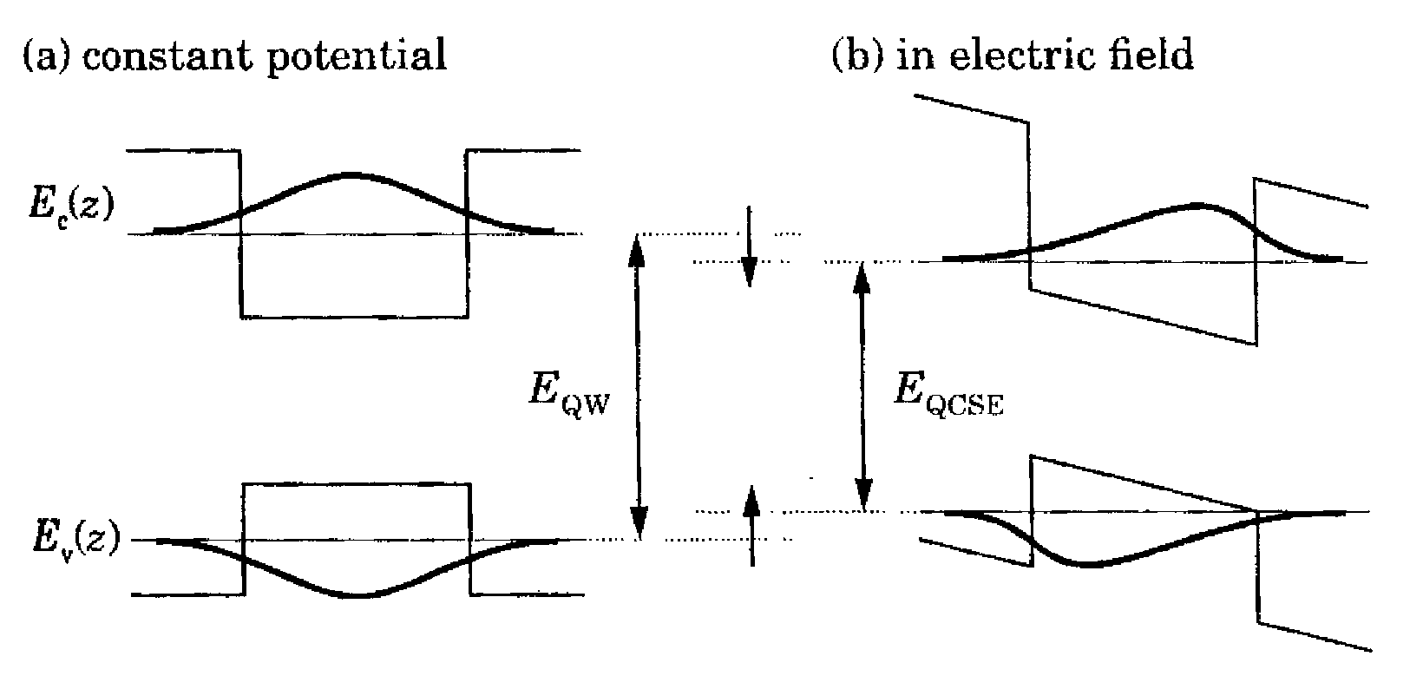
7.2. Lý thuyết nhiễu loạn không phụ thuộc vào thời gian
Hình 7.2. (a) Một hố lượng tử với các vùng
phẳng mà nó chỉ ra năng lượng đối
với sự hấp thụ giữa các trạng thái liên kết
trong hố. (b) Các vùng bị nghiêng bởi tác
dụng của điện trường mà nó làm giảm năng
lượng của cả 2 trường hợp liên kết và rút
gọn năng lượng hấp thụ tới Khe
vùng được rút gọn để nhìn cho rõ.
(4.39) trở nên nhỏ hơn so với bề rộng hố và cung cấp sự giam cầm quan trọng hơn. Hình 7.3 chỉ ra một phép đo hiệu ứng Stark giam cầm lượng tử so với một lí thuyết tương tự khác.
Hiệu ứng Stark giam cầm lượng tử có thể được dùng để thiết kế các dụng cụ
quang điện tử khi dùng sự thay đổi hấp thụ một cách trực tiếp hoặc sự thay
đổi kết hợp của chiết suất theo đòi hỏi của hệ thức Kramers – Kronig. Một
tính toán đầy đủ đòi hỏi thành phần quan trọng khác là ảnh hưởng của điện
trường lên các exciton.

Slide 23
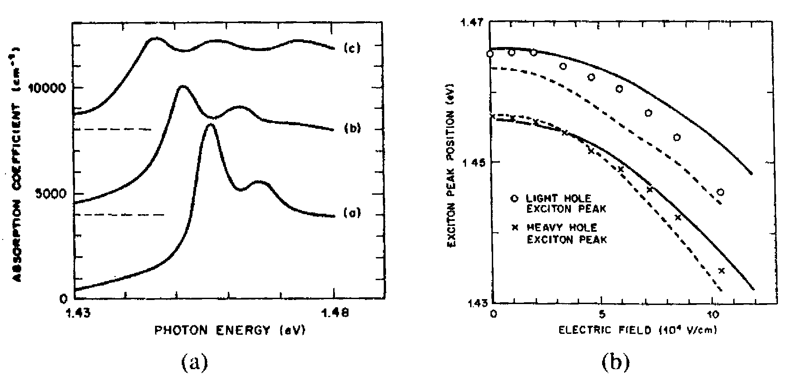
7.2. Lý thuyết nhiễu loạn không phụ thuộc vào thời gian
Hình 7.3. (a) Phổ hấp thụ của một hố
lượng tử đa lớp như là một hàm của
điện trường vuông góc. Các hố GaAs
rộng 9,5 nm bị tách ra bởi các rào 9,8
nm Các trường là (a)
1,0, (b) 4,7 và (c) 7,3 2 đỉnh
nhọn ở trên mỗi đường cong là do các
lỗ trống nặng và nhẹ. (b) Vị trí của các
đỉnh nhọn trong năng lượng như một
hàm của điện trường. Các đường là các
ước tính lí thuyết.
Về sau ta sẽ xét nhiều ứng dụng của lí thuyết nhiễu loạn. Bây giờ để cho một ví dụ khác, sự hấp thụ quang trong nhiều hệ có thể được mô hình hoác khi dùng một dao động tử điều hoà. Các số hạng phi điều hoà có thể được đưa vào một dao động tử để mở rộng mô hình mà nó cho
trong đó B và C là nhỏ và có thể được nghiên cứu khi dùng lí thuyết nhiễu loạn.
Cách tiếp cận này thường được dùng trong lí thuyết quang phi tuyến.

Slide 24
7.2. Lý thuyết nhiễu loạn không phụ thuộc vào thời gian
7.2.3. Lưu ý
Lý thuyết nhiễu loạn thường được áp dụng tốt và cho những lời giải hợp lí đối với nhiều bài toán. Tuy nhiên, cần nhận thấy rằng nó có thể phạm sai lầm. Xét một hố lượng tử trong điện trường. Bây giờ xét một vùng rộng hơn của chất bán dẫn (hình 7.4). Điện trường làm nghiêng các rào sao cho người ta có các rào cao hơn nhưng rào khác chỉ có một bề dày hữu hạn ở trên năng lượng của trạng thái liên kết trong hố. Như vậy, một điện tử ở trong trạng thái “liên kết” có thể đi xuyên hầm giống như trạng thái cộng hưởng trong một cấu trúc rào kép (phần 5.5). Sự dịch năng lượng tính toán được thể hiện là không nhạy do các điện tử không còn được liên kết nữa. Thời gian sống của một điện tử trong hố có thể là rất lâu do rào giữ dày miễn là trường không quá lớn. Các thí nghiệm quang sẽ không bị ảnh hưởng với điều kiện là các điện tử và lỗ trống kết hợp lại trước khi xuyên hầm ra khổi các hố. Chỉ trong các điện trường lớn nhất, bản chất cộng hưởng của trạng thái trở nên quan trọng
Hình 7.4. Hố lượng tử sau khi tác dụng một điện trường mà
nó chỉ ra trạng thái liên kết trước đó bây giờ có thể xuyên
hầm ra ngoài như thế nào.

Slide 25
7.2. Lý thuyết nhiễu loạn không phụ thuộc vào thời gian
và mở rộng vạch hấp thụ như trên hình 7.3(a).
Quá trình này trong đó một điện tử có khả năng thoát ra khỏi một trạng thái liên kết trước đó sau khi tác dụng điện trường do việc hạ thấp rào được gọi là sự xuyên hầm Fowler – Nordheim. Mặc dù ta có khả năng bỏ qua nó trong thực tế, lí thuyết nhiễu loạn không tính toán được sự thay đổi định tính. Để tìm hiểu nguyên nhân, ta làm một đánh giá thô về tốc độ thoát ra của điện tử. Xác suất xuyên hầm qua rào gần bằng trong đó L là bề dày rào và là hằng số suy giảm. Ở đây, ta có thể đặt trong đó là
độ sâu hố (thực ra ta đo từ năng lượng của trạng thái liên kết khác đáy hố). Tốc độ suy giảm không phải là hằng số nhưng ta có thể dùng giá trị của nó giữa đường qua rào như một đánh giá thô. Do đó, Những
giá trị này cho
Nó triệt tiêu khi trường tiến tới 0 và đặc điểm toán học quan trọng là ở chỗ nó như thế theo một cách không giải tích (T(F) có kì dị cơ bản tại F = 0). Như vậy, không thể khai triển T thành một chuỗi lũy thừa của nhiễu loạn F

Slide 26
7.2. Lý thuyết nhiễu loạn không phụ thuộc vào thời gian
mà nó là giả thuyết để thiết lập lí thuyết nhiễu loạn của chúng ta (phương trình (7.12)). Một lí thuyết như vậy do đó sẽ không bao giờ khám phá được sự xuyên hầm ra khỏi hố. Sự xuyên hầm Zener (phần 2.2) là một bài toán tương tự.
Lí thuyết nhiễu loạn chỉ có thể được sử dụng để tính các số đối với một hiệu ứng đã được hiểu rõ. Mặc dù điều này hầu như luôn luôn là hiện trạng trong thực tế, điều có ích là cần ghi nhớ rằng tồn tại các hiệu ứng không nhiễu loạn như sự xuyên hầm Fowler – Nordheim.
7.3. Lý thuyết
Ta biết rằng phần lớn các quá trình trong một chất bán dẫn xảy ra gần đỉnh VB và đáy CV. Mặc dù ta đã dùng tốt các parabol cho các vùng trong khu vực này, các tính toán đầy đủ (phần 2.6) chỉ ra rằng điều này chỉ là một phép gần đúng thô đối với CB và phép gần đúng kém đối với VB, trong đó các lỗ trống nặng và nhẹ là suy biến tại Ta mong muốn có một sự mo tả chính xác hơn đối với các vùng trong khu vực quan trọng này mà không cần phải dùng đến các phương pháp số. Phương pháp và những mở rộng của nó nhằm tới mục đích này.

Slide 27
7.3. Lý thuyết
Định lí Bloch phát biểu rằng hàm sóng trong một tinh thể có thể được viết thành tích trong đó là một hàm tuần hoàn (phần 2.1). Trong khi rút ra phép gần đúng khối lượng hiệu dụng, ta cũng đã tranh luận rằng nó có thể là một phép gần đúng tốt khi giả thiết rằng
là hằng số trong một vùng nhỏ của không gian (phương trình (3.5)). Có thể lấy nó như một gợi ý là nó có thể là dễ dàng hơn để tìm các nghiệm gần đúng đối với một hàm thay đổi chậm hơn so với
Cho phương trình Schrodinger đối với các hàm Bloch của tinh thể là
trong đó toán tử xung lượng như thông thường và là khối lượng của điện tử tự do. Thay vào đây. Các đạo hàm của tác dụng lên sóng phẳng đơn giản cho và sóng khi đó bỏ đi. Nó để lại một phương trình đối với riêng phần tuần hoàn như sau

Slide 28
7.3. Lý thuyết
Giả sử rằng ta giải nó tại và biết tập hợp các hàm sóng và các
năng lượng Lí thuyết tổng quát cho ta kết quả là chúng tạo thành một hệ hàm đủ. Do đó, ta có thể sử dụng chúng như một cơ sở trong đó để khai triển các nghiệm tại một giá trị khác nào đó của mà nó cho một phương trình ma trận. Một cách lựa chọn khác là ta có thể dùng lí thuyết nhiễu loạn vì ta quan tâm chủ yếu đến các giá trị nhỏ của Các số hạng phụ thuộc vào trong (7.42) được coi như một nhiễu loạn ở xa nghiệm tại Một
số hạng đơn giản là sự thay đổi năng lượng của một điện tử tự do trong lúc số hạng khác chứa toán tử mà nó dẫn tới tên phương pháp. Lưu ý rằng
là vectơ sóng Bloch mà ta đang nghiên cứu nó như là nhiễu loạn trong lúc
là toán tử xung lượng. Như vậy, các số hạng theo y và z.
Ta tập trung vào một vùng riêng n mà ta sẽ giả thiết nó không phải là suy biến đối với bất kì vùng nào khác tại Dễ dàng chứng minh rằng các phần ma trận chéo ví dụ như triệt tiêu. Lí thuyết nhiễu loạn bậc 2 cho

Slide 29
7.3. Lý thuyết
Mặc dù biểu thức khá cồng kềnh, nó là bình phương theo và luôn luôn có thể được chéo hoá để cho các dạng của CB mà ta thấy trong phần 2.6.2. Nó rút gọn thành một vô hướng trong thung lũng của GaAs với
Ta có thể có ý tưởng nào đó về các hình dạng của các vùng từ dạng của (7.43) thậm chí không cần biết các hàm sóng chính xác. Xét thung lũng
trong CB của GaAs. Các đóng góp lớn nhất sẽ đến từ các vùng gần nhau về năng lượng. Đỉnh của VB cung cấp các trạng thái gần nhất tại (mặc dù các CB cao nhất tiếp theo ở cách không xa). Các phần tử ma trận không triệt tiêu do CB là đối xứng (kiếu s), VB là phản đối xứng (kiểu p) và toán tử cũng
là phản đối xứng. Mẫu số năng lượng là dương vì các trạng thái mà ta trộn là thấp hơn về năng lượng so với trạng thái gốc (không giống với trạng thái cơ bản mà ta nghiên cứu trong phần 7.2.2). Như vậy, hiệu chỉnh làm tăng năng
lượng của điện tử như một hàm của mà nó làm giảm khối lượng hiệu dụng

Slide 30
7.3. Lý thuyết
của nó.
Lấy dọc theo x để làm một đánh giá thô đối với độ lớn của nó. Tổng được lấy theo các trạng thái tại đỉnh VB mà chúng sinh ra từ 3 orbital p (phần 2.6.3). Phần tử ma trận theo qui ước được viết thành
Nó chứa trạng thái S của CB được xây dựng ngoài các orbital s và trạng thái X của VB mà nó được xây dựng ngoài các orbital Phần tử ma trận này xuất hiện trong các tính chất khác ví dụ như sự hấp thụ quang. 2 phần tử ma trận khác ví dụ như triệt tiêu bởi đối xứng. (7.43) cho năng lượng của CB là
Khối lượng hiệu dụng được cho bởi biểu thức ở trong ngoặc và có thể được viết thành trong đó là khe vùng tại và
Cuối cùng, ta cần đánh giá Toán tử là một đạo hàm và do đó một cách gần đúng nó chọn ra vectơ sóng của các trạng thái xung quanh khe

Slide 31
7.3. Lý thuyết
vùng. Biên của miền Brillouin (X) là tại và hình 2.16 chỉ ra rằng đỉnh của VB bị gấp lại trong mỗi lần từ biên và số sóng trong P gần đúng là
Hằng số mạng nm và nó cho eV. Thực tế là giá trị này duy trì khá tốt đối với các chất bán dẫn thông thường (Phụ lục 2). Khe vùng 1,4 eV đối với GaAs và do đó ta dự đoán
Chiều hướng mà các khối lượng nhẹ đi với các khe hẹp cũng là chính xác. Điều này cũng làm hạn chế giá trị của phương pháp do một khối lượng hiệu dụng nhỏ có nghĩa là động năng tăng nhanh với k và sớm trở nên có thể so sánh được với một khe vùng hẹp. Sự thay đổi năng lượng do sự nhiễu loạn
khi đó lớn hơn so với sự tách của các trạng thái không nhiễu loạn và lí thuyết nhiễu loạn trở nên không chính xác. Một cách tiếp cận có liên quan theo Kane là tốt hơn trong các điều kiện này.
Cùng các phần tử ma trận xuất hiện trong biểu thức đối với các năng lượng của VB nhưng những sự đảo ngược của các mẫu số năng lượng có nghĩa là chúng có ảnh hưởng ngược nhau. Liên kết này với CB vượt quá
mà nó dẫn tới đẩy vùng lên phía trên và VB bẻ cong xuống dưới để cho dáng

Slide 32
7.3. Lý thuyết
điệu mong muốn đối với các lỗ trống. Ta không thể làm nhiều hơn phát biểu chung này do các VB là suy biến tại và lí thuyết không thể được áp dụng một cách chính xác. Ta sẽ quay trở lại điều này với mẫu Kane.
Phương pháp cũng có thể được dùng tại các điểm ở xa Trong trường hợp này, nói chung tồn tại một số tuyến tính trong mà nó cho vận tốc nhóm của một điện tử trong vùng cũng như các số hạng bình phương mà ta đã xem xét.
7.4. Lý thuyết WKB
Thông thường người ta cần giải phương trình Schrodinger đối với một hệ trong đó thế V(x) thay đổi “chậm” trong không gian. Một ví dụ là một thế giam cầm các điện tử trong một dây được xác định bởi các cổng tách rời trên bề mặt của một dị cấu trúc hình 3.17(c)). Các tính toán chi tiết chỉ ra rằng thế này gần đúng là parabol tại các biên với một tiết diện phẳng ở giữa như chỉ ra trên hình 7.5 khác với tiết diện ngang qua một bồn tắm. Bề rộng của hố thế tại năng lượng Fermi có thể là 0,2 μm hoặc lớn hơn so với bước sóng Fermi là 0,05 μm. Về mặt cổ điển, một hạt có năng lượng E sẽ liên kết về phía sau

Slide 33
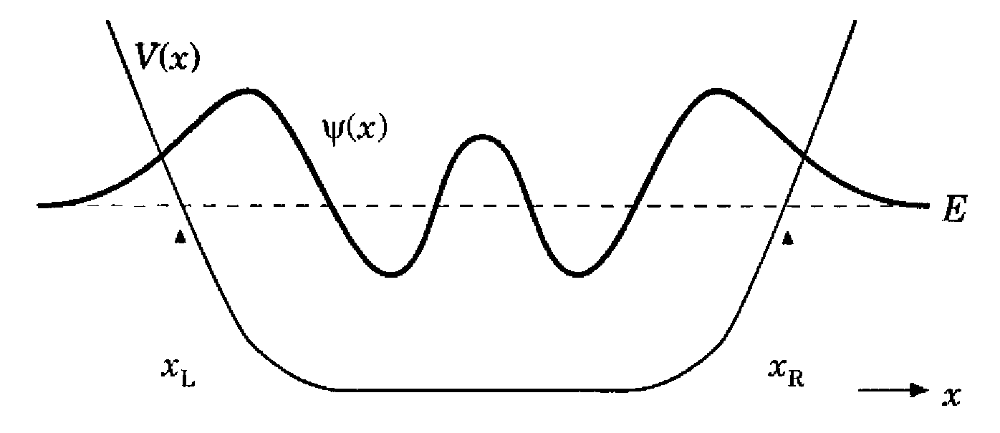
7.4. Lý thuyết WKB
và phía trước giữa 2 điểm quay cổ điển và trong đó Trong
cơ học lượng tử, hạt có thể xuyên hầm vào trong rào và giới hạn chuyển động của nó dẫn tới sự lượng tử hoá năng lượng của nó.
Về mặt cổ điển, động năng tại một điểm x là và thay đổi chậm trong không gian. Nếu nó không thay đổi gì cả, nghiệm cơ học lượng tử chỉ có thể là một sóng phẳng với Một phỏng đoán rõ ràng đối với một hệ trong đó thay đổi chậm sẽ là cho số sóng thay đổi với động năng định xứ Pha của sóng phẳng cũng cần phải thay đổi từ tích đơn giản kx tới tích phân để
cho phép sự thay đổi của k. Nó là cơ sở của phương pháp WKB (Wentzel, Kramers và Brillouin). Nó cũng gắn liền với Jeffreys và Rayleigh và có tên
Hình 7.5. Phiên bản đơn giản hoá của thế giam cầm
các điện tử trong một dây lượng tử (“thế bồn tắm”)
mà nó có thể được phân tích khi sử dụng phương
pháp WKB. Các điểm quay cổ điển và
xảy ra khi

Slide 34
7.4. Lý thuyết WKB
là phép gần đúng chuẩn cổ điển trong tài liệu khoa học của Nga. Bây giờ ta sẽ làm cho những ý tưởng này có cơ sở vững chắc hơn và áp dụng phương pháp này cho một hố tam giác.
7.4.1. Lý thuyết chung
Ta muốn giải phương trình Schrodinger 1 chiều thông thường
trong đó thay đổi chậm với nghĩa là ta sẽ phải làm chính xác. Lí luận sơ bộ của chúng ta chứng tỏ rằng pha hàm sóng chắc chắn phải là phần quan trọng nhất và do đó, ta viết lại Việc thay nó vào phương trình Schrodinger dẫn tới phương trình đối với pha như sau
trong đó số sóng định xứ được đưa vào để phù hợp với Điều này là chính xác và cần phải đưa vào các phép gần đúng để đạt được kết quả tốt hơn. Đạo hàm bậc 2 là nhỏ do thế và số sóng được giả thiết thay đổi

Slide 35
7.4. Lý thuyết WKB
chậm. Việc bỏ qua nó cho
mà nó chính xác là dạng pha mà ta coi là một định đề. Nó sẽ là chính xác nếu
Khi dùng phép gần đúng nó trở thành
Bây giờ bước sóng là và do bất đẳng thức đòi hỏi rằng sự thay đổi của k ứng với một bước sóng là nhỏ hơn nhiều so với k. Đó là một định nghĩa hợp lí của một hệ thay đổi chậm. Ở gần các điểm quay cổ điển do tiếp
cận E ở đó, k giảm tới 0 và bước sóng tiến tới và do đó, bất đẳng thức không được thỏa mãn. Do đó, ta cần phải “sửa chữa” nghiệm WKB ở gần các điểm quay.
Trước khi làm điều này, điều có ích là đi một bước xa hơn trong lời giải WKB. Từ (7.46) suy ra
trong đó phép gần đúng đầu tiên đối với đã được dùng trong đạo hàm bậc

Slide 36
7.4. Lý thuyết WKB
2. Lấy căn bậc 2 và tạo ra một khai triển nhị thức cho
mà nó có thể được lấy tích phân để thu được
Như vậy,
mà nó là dạng mà phép gần đúng WKB thường được trích dẫn. Nó được rút ra đối với các động năng dương nhưng có thể được mở rộng cho các năng lượng âm (xuyên hầm khác với các sóng lan truyền) bằng cách thay
bằng và bỏ i trong hàm mũ đối với các trạng thái liên kết, hàm mũ phức được thay bằng hàm sin hoặc cosin.
Thừa số trước giúp bảo toàn dòng đối với các trạng thái lan truyền. Đối với một sóng phẳng đích thực
Trong phương pháp WKB, thừa số trước xóa bỏ sự thay đổi dòng mà nó gây

Slide 37
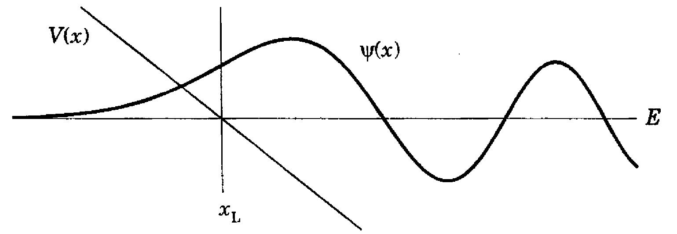
7.4. Lý thuyết WKB
ra bởi sự thay đổi của k. Nó bảo đảm rằng một hạt có một mật độ thấp hơn (sử dụng ít thời gian hơn) trong các vùng mà ở đó nó chuyển động nhanh hơn. Các cách mà trong đó nó bảo toàn dòng cũng lưu ý đến nhược điểm của phép gần đúng WKB là nó bỏ qua các phản xạ. Nó được giả thiết là hạt có thể chịu một sự thay đổi thế thuần túy bởi sự thay đổi số sóng của nó trong khi một phần (nhỏ) của sóng luôn luôn bị phản xạ.
Một cách sử dụng quan trọng của phương pháp WKB là nhằm ước tính tốc độ xuyên hầm qua các rào. Ta muốn xác suất khác với biên độ và do đó, hàm sóng cần phải được lấy bình phương và do đó, ước tính WKB là
Các điểm và là các biên rào được xác định bởi Đó là một
Hình 7.6. Sự làm khớp các hàm sóng WKB
trên phía này hoặc phía kia của một điểm
quay cổ điển

Slide 38
7.4. Lý thuyết WKB
sự tổng quát hoá rõ ràng của Một ví dụ của nó sẽ được xem xét trong phần 7.4.3.
Ta cần đề cập đến vấn đề của các điểm quay nếu ta mong muốn áp dụng phương pháp WKB cho các trạng thái liên kết. Xét tình huống tại được chỉ ra trên hình 7.6 trong đó một hạt cổ điển không thể xuyên qua rào tới bên trái. Phương pháp WKB không có giá trị trong vùng này vì bước sóng tiến tới vô cực và sự thay đổi của không thể được coi là nhỏ. Một cách tiếp cận thô tránh được các điểm quay bằng cách tạo ra một sự dịch chuyển vào trong mặt phẳng phức. Một cách khác để xem xét nó là lưu ý rằng thế là tuyến tính đối với một vùng nhỏ ở xung quanh điểm quay và ta biết rằng các hàm Airy là các nghiệm của phương trình sóng trong một thế như vậy. Do đó, ta có thể tưởng tượng sửa chữa các nghiệm WKB của chúng ta đối với
và lên trên một hàm Airy mà nó làm đầy vùng ở giữa. Vấn đề có vẻ phức tạp nhưng các kết quả là đơn giản

Slide 39
7.4. Lý thuyết WKB
Các đặc điểm quan trọng là thừa số 2 và pha Xét phác họa hàm sóng trên hình 7.6. Sóng dao động có biên độ lớn hơn so với hàm mũ được ngoại suy trở lại và nó là thừa số 2. Tương tự, hàm cosin cần phải bắt đầu với một độ dốc hướng lên trên để làm khớp với hàm mũ giảm. Điều này có nghĩa là pha của cosin cần phải ở giữa và 0.
Hằng số trong pha là quan trọng để xác định các trạng thái liên kết mà nó là ứng dụng chung thứ hai của phương pháp WKB. Điều kiện biên trong một hố với các thành vô cùng dốc là điều kiện để hàm sóng tiến tới 0 tại các biên. Do đó, một số chính xác các nửa bước sóng cần phải được làm khớp giữa chúng. Như vậy, sự thay đổi pha giữa và cần phải là một bội số của và
điều kiện đối với các trạng thái lượng tử hóa là
Lưu ý rằng và đều là hàm của năng lượng.

Slide 40
7.4. Lý thuyết WKB
Mặt khác, xét một hố với các thành mềm như bồn tắm trên hình 7.5. Một trạng thái cho phép bây giờ cần phải tuân theo điều kiện làm khớp (7.54) tại mỗi một đầu cuối mà nó đòi hỏi pha Bây giờ, điều kiện lượng tử hóa là
Nó đạt được khi một thành là mềm và thành kia là cứng. Nói chung, độ chính xác tăng theo n khi ảnh hưởng của các điểm quay trong đó phương pháp WKB là kém chính xác nhất giảm đi.
7.4.2. Các trạng thái liên kết trong một hố tam giác
Trước hết, ta sẽ dùng phương pháp WKB để đánh giá các năng lượng của các trạng thái liên kết trong một hố tam giác (hình 4.6). Nó có đối
với x > 0 và một thành cứng tại x = 0. Ta đã giải nó một cách chính xác trong phần 4.4 nhưng các năng lượng phụ thuộc vào các số không của hàm Ai(x) mà nó cần phải tìm bằng cách tính số. Do đó, ta mong muốn có một phép gần đúng giải tích đơn giản . Điểm quay bên trái là Đó là một biên cứng
trong lúc biên bên phải là mềm và được cho bởi hoặc

Slide 41
7.4. Lý thuyết WKB
Điều kiện lượng tử hóa là
Ở đó, Tích phân là tầm thường và ta có
Bảng 7.1. So sánh các phương pháp gần đúng khác nhau về các mức năng lượng trong một thế tam giác theo đơn vị của và các kết quả chính xác từ hàm Airy
n Hàm Airy WKB Biến phân Biến phân
(chính xác) (Fang – Howard) (Gauss)
1 2,3381 2,3203 2,4764 2,3448
2 4,0879 4,0818
3 5,5206 5,5172
... ... ...
10 12,8288 12,8281

Slide 42
7.4. Lý thuyết WKB
Một ít giá trị được chỉ ra trong Bảng 7.1. Độ chính xác tăng theo n như mong muốn nhưng sai số nhỏ hơn 1% thậm chí đối với n = 1. Do đó, nó là một phép gần đúng khá tốt.
Mặc dù các kết quả tính số chứng thực tới độ chính xác của phép gần đúng WKB đối với thế này, ta cần kiểm tra nó bằng cách dùng bất đẳng thức (7.48). Nó đòi hỏi Bây giờ,
trong đó, là thang đo chiều dài gắn với một thế tam giác (phần 4.4). Như vậy, điều kiện để phương pháp WKB có giá trị là Nếu ta đánh giá k tại điểm giữa của chuyển động là bất đẳng thức trở thành trong đó là thang đo năng lượng của thế tuyến tính. Nó được thỏa mãn (ít nhất với > thay cho >>) thậm chí đối
với trạng thái thấp nhất. Do đó, ta xác nhận độ chính xác của phương pháp.

Slide 43
7.4. Lý thuyết WKB
7.4.3. Xuyên hầm qua rào Schottky
Để áp dụng phương pháp WKB cho sự xuyên hầm, xét một thế như chỉ ra trên hình 7.7. Nó là rào Schottky được tạo thành giữa n – GaAs và kim loại. Các trạng thái tại giao diện kim loại – bán dẫn giữ mức Fermi tại năng lượng ở dưới vùng dẫn của bán dẫn tại x = 0. Rào eV đối với GaAs và chỉ thay đổi nhẹ đối với các kim loại khác nhau. Ảnh hưởng của bề mặt bị mất đi đối với x lớn và mức Fermi ở gần biên vùng dẫn trong vật liệu pha tạp n (nặng) trung hoà . Ở giữa là một lớp nghèo với mật độ điện tích không gian là nhờ vào các chất cho bị ion hóa. Điều này cung cấp một sự chênh lệch thế cần để hồi phục từ tới gần
Nghiệm của phương trình Poisson với mật độ điện tích không đổi này chỉ ra rằng vùng là parabol, trong đó bề dày d được cho bởi
Rào Schottky sẽ được xem xét tiếp ở chương 9.
Bây giờ ta sẽ đánh giá hệ số truyền qua của rào này. Đó là một bài toán thực tế quan trọng ví sự xuyên hầm không phải là điều mong muốn nếu kim loại tác động như một cổng được cách li tốt với vùng hoạt động của dụng cụ.

Slide 44
7.4. Lý thuyết WKB
Mặt khác, kim loại có thể là một tiếp xúc thuần trở và trong trường hợp này, điện trở rào là thấp nhất có thể có.
Xét các điện tử có năng lượng thấp Phương pháp WKB đánh giá xác suất xuyên hầm (7.53) và nó cho
Độ dài suy giảm nm trong GaAs. Như vậy, d cần phải rất nhỏ. Nó đòi hỏi sự pha tạp rất cao nếu rào là trong suốt vừa phải. Điều này một phần giải thích tính chất thường thay đổi khó khăn của các tiếp xúc thuần trở trên GaAs.
Để tính dòng (phần 5.4), ta cần phải tính phân bố trong năng lượng của các điện tử tới mà một ít trong số đó có các năng lượng ở trên Một số điện tử có thể đúng là chuyển qua rào và làm tăng dòng điện tử nhiệt có độ lớn bị chi phối bởi thừa số Boltzmann Thậm chí các điện tử với
các năng lượng cao kém hơn có thể xuyên hầm qua rào dễ dàng hơn so với

Slide 45
7.4. Lý thuyết WKB
các điện tử gần đáy và do đó mất nhiều công sức hơn để tính dòng ngoại trừ ở các nhiệt độ rất thấp và cao.
7.5. Phương pháp biến phân
Phương pháp biến phân cung cấp một cách đánh giá năng lượng đối với trạng thái thấp nhất của một hệ. Mặc dù điều này có thể xem như một nhiệm vụ chuyên môn hóa, phương pháp này là quan trọng do độ chính xác của nó đối với ứng dụng của nó cho các bài toán phức tạp và do nhiều phương pháp số là sẵn có để làm cực tiểu một hàm. Ta sẽ chuyển qua một cách trình bày đơn giản của lí thuyết chung và sau đó lại áp dụng nó cho một điện tử đơn trong một hố tam giác. Nó là một bước chuẩn bị cho tính toán phức tạp hơn về các mức năng lượng và mật độ của một 2DEG tại một dị chuyển tiếp chứa nhiều điện tử mà ở đó một phương pháp tự hợp là cần thiết để bao hàm cả phương trình Schrodinger và phương trình Poisson.
7.5.1. Lý thuyết chung
Ta muốn tìm mức năng lượng thấp nhất của một hệ mà nó tuân theo

Slide 46
7.5. Phương pháp biến phân
Nhân 2 vế với về bên trái rồi lấy tích phân. Khi đó,
Như vậy, năng lượng của trạng thái này có thể tìm được từ thương số sau
Dĩ nhiên, mẫu số thường là đơn vị do sự chuẩn hoá. Nguyên lí biến phân khẳng định rằng
trong đó là bất kì hàm sóng nào mà nó tuân theo các điều kiện biên thích hợp. Như vậy, ta có thể cứ thử các hàm khác nhau để làm cho năng lượng thấp nhất có thể có vì ta biết rằng ta không thể đến dưới năng lượng thực
Chứng minh là đơn giản. Cho và là các hàm riêng thực và trị riêng thực của Hàm sóng tùy ý có thể được khai triển theo dưới dạng
trong đó là các hệ số chưa biết. Bây giờ thay nó vào biểu thức biến phân

Slide 47
7.5. Phương pháp biến phân
(7.65). Trước hết, mẫu số cho
Tích phân là đơn giản do các trạng thái là trực chuẩn. Tử số cho
(7.68)
Như vậy, biểu thức biến phân trở thành
Năng lượng là năng lượng thấp nhất và do đó, và thương số thỏa
mãn bất đẳng thức

Slide 48
7.5. Phương pháp biến phân
Điều này hoàn thành việc chứng minh nguyên lí biến phân (7.65).
Phương pháp là tổng quát hơn một chút so với điều đó do nó có thể được dùng để tìm năng lượng thấp nhất với đối xứng cho trước chứ không chỉ trạng thấp nhất chung. Ví dụ như nó có thể dùng để tìm các trạng thái chẵn thấp nhất và các trạng thái lẻ thấp nhất trong hố thế đối xứng bằng cách bảo đảm rằng các hàm thứ có đối xứng chính xác.
Tử số của biểu thức (7.69) chỉ ra một lí do tại sao phương pháp biến phân là đúng đắn. Các hệ số đều được bình phương và do đó các sai số bậc 1 của hàm sóng được trộn vào trong các hàm sóng khác với chỉ dẫn tới các sai số bậc 2 của năng lượng. Như vậy, một đánh giá hợp lí đối với năng lượng có thể được rút ra từ một cách thử hàm sóng khá kém nhưng phương pháp biến phân sẽ tốt hơn nhiều nếu hàm sóng thử được lựa chọn tốt. Trong thực tế có 2 cách tiếp cận thường được sử dụng. Một cách tiếp cận dự đoán dạng của hàm

Slide 49
7.5. Phương pháp biến phân
sóng nhưng với một số nhỏ các tham số có thể điều chỉnh mà chúng khi đó được lựa chọn để làm cực tiểu năng lượng. Ta sẽ dùng phương pháp này trong phần tiếp theo đối với hố tam giác. Một cách tiếp cận khác là viết
thành một tổng theo một số hữu hạn N của các hàm sóng
Nguyên lí biến phân trở thành
Lưu ý rằng các hàm cần phải không trực chuẩn. Thường là tốt hơn khi chọn các hàm mà các phần tử ma trận của chúng dễ dàng tính được. Các phương pháp số có hiệu quả là sẵn có để làm cực tiểu các biểu thức như thế và số hàm có thể được tăng lên cho đến khi đạt được đủ độ chính xác.
7.5.2. Trạng thái liên kết trong một hố tam giác
Để làm ví dụ mà nó có thể được đưa ra một cách giải tích, ta sẽ lại đánh giá năng lượng của trạng thái thấp nhất trong một hố tam giác. Bước quan trọng là lựa chọn một hàm sóng thích hợp. Ta biết rằng nó sẽ triệt tiêu tại x = 0 và

Slide 50
7.5. Phương pháp biến phân
giảm gần giống như một hàm mũ khi Một lựa chọn đơn giản thỏa mãn cả 2 tiêu chuẩn là
Nó là hàm sóng Fang – Howard trong lí thuyết của 2 DEG khi các tác giả này lần đầu tiên áp dụng nó cho lớp đảo trong một MOSFET silic. Thông số b là chưa biết. Khác với việc dự đoán một giá trị tại lúc xuất phát, ta sẽ để nó tự do và thu được một đánh giá đối với năng lượng mà nó sẽ là một hàm của b. Khi đó, ta có thể tìm cực tiểu của hàm này và có được đánh giá tốt nhất có thể cho dạng của hàm sóng này.
Mẫu số của nguyên lí biến phân (7.65) đòi hỏi tích phân
Tử số phức tạp hơn nhưng tất cả các tích phân rút gọn thành các giai thừa

Slide 51
7.5. Phương pháp biến phân
Việc chia 2 biểu thức này chỉ ra rằng
Đánh giá tốt nhất của là cực tiểu của biểu thức ở bên phải (đối với b > 0) và kết quả tính toán cho
Thừa số trước là 2,4764 không xa với kết quả chính xác là 2,3381 mặc dù ở đây, phương pháp WKB dùng tốt hơn. Các kết quả khi dùng các phương pháp khác được so sánh với nhau trong Bảng 7.1. Một đánh giá chính xác hơn có thể thu được với nhiều thông số hơn hoặc bằng cách chọn dạng hàm tốt hơn.
7.6. Lý thuyết nhiễu loạn suy biến
Lí thuyết nhiễu loạn trong phần 7.2 thất bại nếu trạng thái khảo sát xảy ra sự suy biến do các hệ số trộn các hàm sóng không suy biến (7.32) chứa sự khác biệt năng lượng trong mẫu số của chúng và trở thành vô hạn. Cần phải có một lí thuyết nhiễu loạn khác. Sự trộn khác nhau gợi ý rằng ảnh hưởng mạnh nhất của một nhiễu loạn sẽ là làm trộn các trạng thái suy biến. Như vậy, ta sẽ

Slide 52
7.6. Lý thuyết nhiễu loạn suy biến
bắt đầu bằng cách tập trung sự chú ý tới chúng và tính đến ảnh hưởng nhỏ hơn của các trạng thái không suy biến sau đó nếu cần. Bằng cách giới hạn sự chú ý tới các trạng thái suy biến và bỏ qua các trạng thái khác, ta rút gọn dạng ma trận vô hạn của phương trình Schrodinger về một ma trận rất nhỏ có các kích thước được cho bởi số trạng thái suy biến. Thường nó có thể được giải một cách chính xác.
Một quan điểm khác dẫn tới cùng một kết luận. Để làm ví dụ về một hệ với các trạng thái suy biến, xét một hạt 2 chiều trong một hộp hay chấm lượng tử hình vuông với chiều dài cạnh là a trong mặt phẳng xy. Nó xoay quanh gốc với một thế vô hạn ở bên ngoài. Các năng lượng của chấm không nhiễu loạn là
với Trạng thái thấp nhất là trạng thái không suy biến nhưng mức tiếp theo là suy biến kép với các hàm sóng

Slide 53
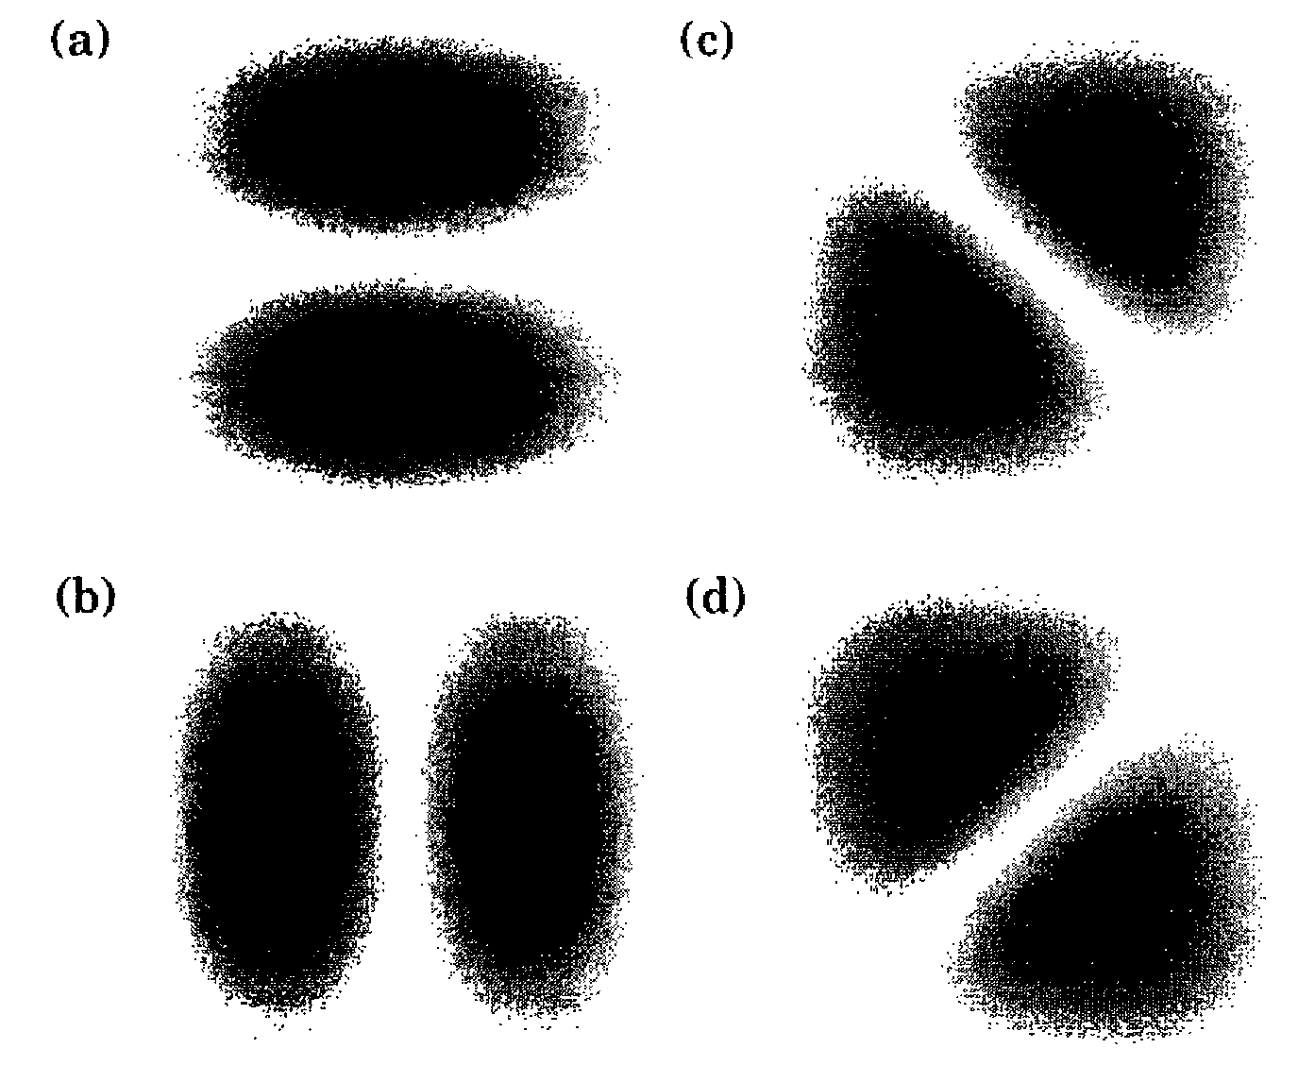
7.6. Lý thuyết nhiễu loạn suy biến
Mật độ của 2 hàm sóng này được phác họa trên Hình 7.8 (a) và (b). Mặc dù nó là một cách lựa chọn rõ ràng đối các trạng thái riêng của năng lượng này, nó không phải là sự lựa chọn duy nhất. Do các trạng thái là suy biến, bất kì sự kết hợp tuyến tính nào của chúng cũng sẽ là một nghiệm của phương trình Schrodinger với cùng một năng lượng. Một cặp đơn giản khác được cho bởi mà mật độ của nó được vẽ đồ thị trên hình 7.8 (c) và (d). Không có lí do để ưu tiên bất kì lựa chọn riêng nào trong chấm lượng tử không nhiễu loạn.
Việc tự do lựa chọn các trạng thái như
thế triệt tiêu nếu ta thêm vào một nhiễu
loạn mà nó phá vỡ đối xứng vuông góc
Hình 7.8. 2 lựa chọn đối với mật độ của cặp hàm
sóng suy biến thấp nhất trong một chấm lượng tử
vuông góc. (a) và (b) là các lựa chọn ban đầu
và trong lúc (c) và (d) là các kết hợp

Slide 54
7.6. Lý thuyết nhiễu loạn suy biến
theo một cách thích hợp. Xét với K > 0. Nó hạ thấp năng lượng trong các một phần tư bên phải phía trên và bên trái phía dưới của hình vuông và làm tăng năng lượng trong hai một phần tư khác. Một thế như vậy có thể được sinh ra bởi một thế hiệu dịch dương trên các cổng gần các góc đỉnh bên phải và đáy bên trái hoặc bởi ứng suất đàn hồi. Các sai lệch trong chế tạo dẫn tới một chấm hình thang sẽ có ảnh hưởng tương tự. Bây giờ vấn đề là ta chọn các trạng thái nào. Các năng lượng của lựa chọn ban đầu và
không thay đổi bởi nhiễu loạn do chúng được phân bố như nhau theo đỉnh và đáy, bên trái và bên phải. Tuy nhiên, các kết hợp tuyến tính của chúng bị ảnh hưởng. Cụ thể là được tập hợp ở phía trên bên phải và phía dưới bên trái và do đó, năng lượng của nó giảm đi do nhiễu loạn trong lúc năng lượng của tăng lên. Sự suy biến bị phá vỡ do đối xứng giảm và điều quan trọng là lựa chọn các trạng thái tương ứng với đối xứng của nhiễu loạn.
Mặc dù câu trả lời là rõ ràng trong trường hợp này, ta có thể xác nhận nó bằng cách dùng đại số. Mục đích là để giải phương trình Schrodinger một
cách chính xác khi bao hàm hàm Hamilton ban đầu và nhiễu loạn

Slide 55
7.6. Lý thuyết nhiễu loạn suy biến
nhưng giới hạn sự chú ý tới các trạng thái suy biến mà ở đây ta chỉ có 2 trạng thái như vậy. Đặt để rút gọn các chỉ số dưới. Ta tạo ra một hàm sóng dưới dạng mà các hệ số của nó có thể được viết như là một vectơ mà nó tuân theo phương trình Schrodinger ma trận H Ma trận H chứa các phần tử ma trận của toán tử Hamilton đầy đủ giữa 2 trạng thái khảo sát. Phần tử đầu tiên của nó là
xuất hiện do là một trạng thái riêng của và phần tử ma trận của
triệt tiêu vì đối xứng. Tiếp theo, ta cần
Số hạng từ triệt tiêu do A và B là các trạng thái riêng và trực giao trong lúc phần tử ma trận của bao gồm các tích phân như (7.35). Hai phần tử khác được rút ra một cách tương tự. Phương trình Schrodinger ma trận (7.6)
trở thành

Slide 56
7.6. Lý thuyết nhiễu loạn suy biến
và điều kiện (7.8) đối với các nghiệm là
Như vậy, Vectơ riêng tương ứng với là (1,1) như ta mong muốn và tương tự, (1, - 1) tương ứng với Chúng là các trạng thái được phác thảo trên Hình 7.8(c) và (d). Sự thay đổi năng lượng là tuyến tính theo nhiễu loạn K hoặc mặc dù giá trị kì vọng triệt siêu trong cả 2 trạng thái ban đầu và ta tìm được một sự thay đổi bình phương nếu các trạng thái không bị suy biến.
Không có nhiều ứng dụng trực tiếp của lí thuyết nhiễu loạn suy biến cho các hệ thấp chiều. Tuy nhiên, nguyên lí chính được sử dụng rộng rãi là người ta có thể giới hạn phương trình Schrodinger cho một số nhỏ các trạng thái nằm gần nhau về năng lượng và giải phương trình hạn chế này một cách chính xác. Thường thì các trạng thái nằm xa hơn về năng lượng hoàn toàn bị bỏ qua như ta vừa tiến hành. Đôi khi cần phải bao hàm chúng bằng cách sát nhập các kĩ thuật của lí thuyết nhiễu loạn suy biến và lí thuyết nhiễu loạn không suy biến và một cách tiếp cận hệ thống là cách tiếp cận của Lowdin.

Slide 57
7.6. Lý thuyết nhiễu loạn suy biến
Hai ứng dụng quan trọng của các ý tưởng này là cho cấu trúc vùng trong các chất rắn. Đó là các cấu trúc vùng theo mô hình liên kết chặt và mô hình điện tử gần tự do.
7.7. Cấu trúc vùng: Liên kết chặt
Ta đã xem xét toàn diện nghiệm của phương trình Schrodinger đối với một hố thế hữu hạn đơn trong phần 4.2 và đã dùng các ma trận T để tìm cấu trúc điện tử của một siêu mạng trong phần 5.6. Mặc dù lời giải của siêu mạng là chính xác, nó không thể được mở rộng một cách đơn giản cho các thế khác và cũng không mở rộng được cho hơn 1 chiều. Mô hình liên kết chặt là một bức tranh gần đúng của cấu trúc vùng dựa trên ý tưởng xuất phát với các mức năng lượng của các nguyên tử và đem chúng lại ngày càng gần nhau để tạo thành một tinh thể. Nó bổ sung cho mô hình điện tử gần tự do mà nó xuất phátừ quan điểm ngược lại và sẽ được mô tả trong phần tiếp theo. Trước hết, ta sẽ giải bài toán của 2 “nguyên tử” được đem lại gần nhau và sau đó là bài toán của tinh thể. “Các nguyên tử” có thể thực sự là các nguyên tử nhưng ta sẽ nghiên cứu các hố thế trong một dị cấu trúc.
Ta bắt đầu với một thế đơn (hoặc nguyên tử) xoay quanh gốc và chọn điểm

Slide 58
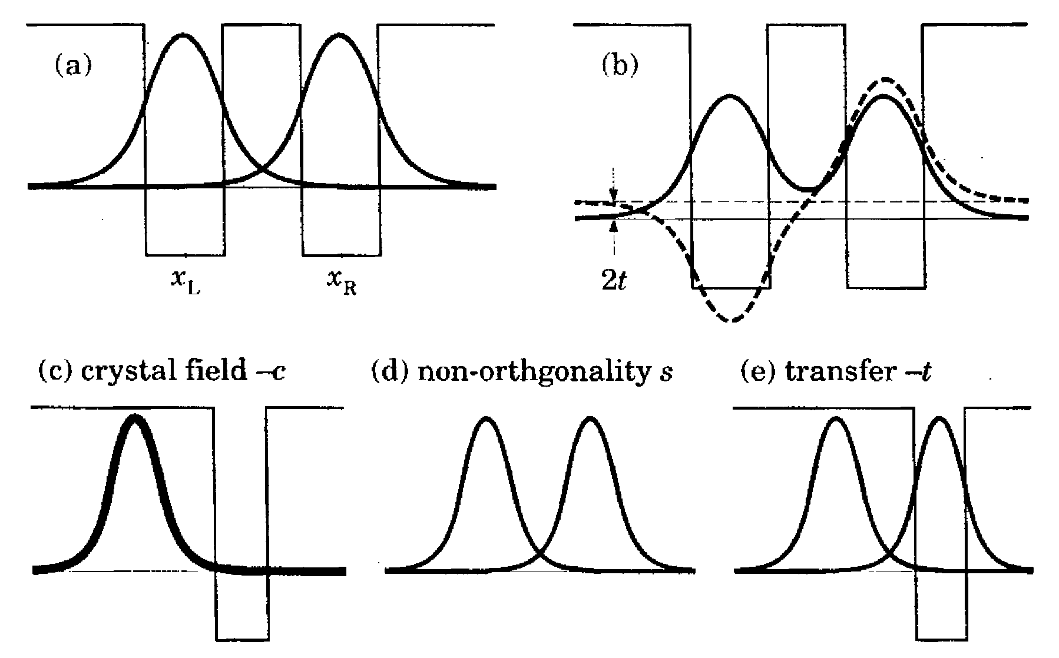
7.7. Cấu trúc vùng: Liên kết chặt
7.7.1. Hai hố: phân tử lưỡng nguyên tử
Tiếp theo xét bài toán của 2 hố như chỉ ra trên hình 7.9. Một hố xung quanh
và hố kia xung quanh Toán tử Hamilton có thể được viết thành
trong đó là các hố thế bên trái và bên phải. Dĩ nhiên, nó còn có thể được giải một cách giải tích đối với các hố vuông góc
Hình 7.9. 2 hố thế tương tự như một
phân tử lưỡng nguyên đơn giản. (a)
Các hàm sóng và mức năng lượng của
các hố riêng; (b) Các hàm sóng và mức
năng lượng của các trạng thái chẵn và
lẻ của các hố liên kết mà nó chỉ ra sự
tách gần bằng các phần tử ma
trận mà chúng tăng tới (c) trường tinh
thể - c ( đường đậm nét để lưu ý rằng
hàm sóng được bình phương); (d) s
không trực giao và (e) sự chuyển – t.

Slide 59
7.7. Cấu trúc vùng: Liên kết chặt
bằng cách làm khớp tường minh hàm sóng qua tất cả các bước nhảy thế hoặc bằng cách dùng các ma trận T. Tuy nhiên, nó xem như một dự đoán hợp lí là hàm sóng của 2 trạng thái thấp nhất của hố kép sẽ bao gồm gần như toàn bộ một hỗn hợp của các trạng thái thấp nhất trong mỗi một trong 2 hố riêng biệt
và Theo lí thuyết nhiễu loạn suy biến, ta sẽ giới hạn sự chú ý tới 2 trạng thái này và bỏ qua phần còn lại. Các chi tiết không hoàn toàn giống như lí thuyết nhiễu loạn suy biến hoàn toàn vì và là các nghiệm của các phương trình Schrodinger khác nhau như sau
Các hàm sóng và do đó không trực giao như hình 7.9. Tuy nhiên, ý tưởng chính xác là giống nhau. Đó là viết hàm sóng mong muốn như là
một tổng của các hàm với các hệ số cần phải tìm: trong đó
n chạy qua L và R.
Phương trình Schrodinger giới hạn là
Theo như thông thường, nhân cả 2 vế về bên trái với và lấy tích phân để

Slide 60
7.7. Cấu trúc vùng: Liên kết chặt
có các ma trận
mà các phần tử của nó là
Một đặc điểm mới là sự xuất hiện của ma trận S. Nó không chỉ là ma trận đơn vị vì các trạng thái là không trực giao. Phương trình ma trận cần giải bây giờ là H = E S Đó là một bài toán trị riêng mở rộng.
Ta cần các phần tử ma trận để tiếp tục. Các thành phần của nó được chỉ ra trên Hình 7.9 (c) – (e). Ta bắt đầu với được xác định bởi
Số hạng với đơn giản cho khi sử dụng phương trình Schrodinger (7.83) cho Số hạng còn lại cho giá trị kì vọng của thế thêm vào đối
với hàm sóng và được gọi là trường tinh thể. Kí hiệu nó là – c để lưu ý nó là âm vì các hố thế là hút nhau. Phần tử chéo khác là cũng thế. 2 số hạng không thuộc đường chéo cũng bằng nhau

Slide 61
7.7. Cấu trúc vùng: Liên kết chặt
Việc thiếu tính trực giao sinh ra số hạng s mà nó triệt tiêu theo cách khác. Số hạng khác là – t là số hạng quan trọng nhất. Nó được gọi là tích phân chuyển hay tích phân xuyên hầm hay tích phân phủ. Nó chứa tích của 2 hàm sóng và một trong các thế và “chuyển” một điện tử từ hố thế này sang hố thế khác. Giải thích này sẽ trở nên rõ ràng hơn khi ta rút ra qui tắc vàng trong chương tiếp theo. Ở đây, nó cũng là âm mặc dù điều này phụ thuộc vào các hàm sóng. Ở bên phải của phương trình, các phần tử chéo của S là đơn vị do sự chuẩn hoá hàm sóng và các phần tử không thuộc đường chéo đều bằng s. Như vậy,
H = S =
Các năng lượng được cho bởi phương trình thế kỉ
Nó có các nghiệm

Slide 62
7.7. Cấu trúc vùng: Liên kết chặt
Phép gần đúng bỏ qua tất cả các trạng thái cao hơn sẽ chỉ tốt nếu sự phủ giữa các hố là yếu. Trong trường hợp này, hệ số không trực giao s << 1 và các mẫu số có thể được khai triển theo định lí nhị thức mà nó cho
Tích phân xuyên hầm t tách ra các mức năng lượng. Năng lượng trung bình của chúng bị dịch chuyển cả bởi trường tinh thể và một tích bao hàm sự không trực giao. Cả 2 số hạng thường là bậc cao trong sự xuyên hầm và do đó bị bỏ qua. Dễ dàng chứng minh rằng vectơ riêng tương ứng với năng lượng thấp hơn (giả thiết t > 0) là mà nó là sự kết hợp chẵn
tương ứng với sự kết hợp lẻ Trong phân tử, chúng là các quĩ đạo phân tử liên kết và phản liên kết như chỉ ra trên hình 7.9(b). Trạng thái với năng lượng cao hơn có một nút trong hàm sóng giữa các nguyên tử mà nó làm tăng động năng của nó.
Sự tách luôn luôn xảy ra nhưng sự xuyên hầm là yếu. Một trạng thái lượng tử có thể luôn luôn làm giảm năng lượng của nó bằng cách mở rộng qua một vùng không gian lớn hơn hoặc ta nói rằng bằng cách sử dụng 2 hố khác với một hố. Nếu một điện tử lúc đầu ở một trong các hố, nó sẽ dao động giữa
chúng với một tần số góc là (phần 1.5). Chu kì dao

Slide 63
7.7. Cấu trúc vùng: Liên kết chặt
động sẽ thay đổi rất dài nếu t là nhỏ và khó nói rằng các hố bị liên kết.
7.7.2. Dãy hố: chất rắn liên kết chặt
Ta đã xét bài toán 2 hố. Nó chỉ là một bước nhỏ để giải bài toán của một số vô hạn các hố được sắp xếp để tạo thành một siêu mạng hoặc tinh thể một chiều. Việc dàn xếp một cặp hố làm cho mức năng lượng bị chẻ ra thành 2 mức tách ra bởi 2t. Sự chẻ ra tăng khi sự tách giảm và sự phủ t tăng. Sự dàn xếp N hố làm cho mức năng lượng chung của chúng bị chia tách thành N giá trị và chúng sát nhập thành một vùng liên tục khi Nó là mô hình liên kết chặt của một chất rắn.
Toán tử Hamilton là
trong đó là thế của hố (hoặc ion) n. Obitan gắn với hố n tuân theo phương trình Các obitan là như nhau ngoại trừ vị trí của chúng và do đó, trong đó là vị trí của hố n. Ta viết lại hàm sóng của tinh thể thành một tổng khi bỏ qua các đóng góp từ các obitan khác. Rõ ràng là ta sẽ kết thúc với cùng một phương trình là giống như đối với 2 hố ngoại trừ điều là hạng của ma trận là

Slide 64
7.7. Cấu trúc vùng: Liên kết chặt
vô cùng khác với 2. Nó là sự dịch chuyển vì thực ra là ta biết các hàm sóng từ định lí Bloch (2.2) mà theo đó, các hệ số đơn giản là các hệ số pha. Như vậy,
và dòng m của phương trình trở thành
Nó cần phải là như nhau đối với từng vị trí và do đó cuối cùng m cần bỏ đi.
Các phần tử ma trận của toán tử Hamilton là
Số hạng l = n trong tổng theo các thế được tách ra sao cho ta có thể dùng
Các phần tử ma trận còn lại là phức tạp hơn so với các phần tử ma trận đối với cặp hố do chúng có thể bao hàm 3 vị trí là m và n đối
với 2 obitan và l đối với hố. Phần lớn chúng là rất nhỏ và có thể bỏ qua. Ta sẽ

Slide 65
7.7. Cấu trúc vùng: Liên kết chặt
thực hiện phép gần dúng đơn giản nhất và giả thiết rằng 3 chỉ số cần phải được giới hạn tới chỉ 2 vị trí sát liền nhau mà nó dẫn tới cùng các phần tử ma trận như đối với cặp hố. Phần tử chéo trở thành
Ở đây, c lại là trường tinh thể. Đó là giá trị kì vọng của thế từ hố trong
obitan trên vị trí m. Các phần tử không thuộc đường chéo còn sót lại là
Xét Hố l chỉ có thể là m hoặc m + 1 nhưng l = m + 1 cũng
đã được rút ra khỏi tổng để cho Nó chỉ để lại l = m mà nó cho
s lại là tích phân không trực giao đối với các hàm sóng trên các vị trí sát liền nhau và t là tích phân chuyển.
Bây giờ ta có thể hoàn thành các tổng đòi hỏi trong (7.94). Vế trái trở thành

Slide 66
7.7. Cấu trúc vùng: Liên kết chặt
Tương tự, tổng ở vế phải cho
Vị trí m bây giờ có thể bỏ đi ở cả 2 vế như đã khẳng định từ trước. Khi đó, năng lượng được cho bởi
Các số hạng không trực giao và trường tinh thể thường bỏ đi như trong biểu thức cuối cùng. Bây giờ ta đã rút ra phép gần đúng cosin đối với một vùng hẹp (t nhỏ) mà ta cũng đã dùng nó một vài lần ví dụ trong phần 2.2. Tích phân chuyển cho vùng có độ rộng 4t. Vùng “lộn ngược” nếu t < 0 mà nó là trường hợp đối với các trạng thái trong hố với n = 2 khác với n = 1.
Phương pháp có thể dễ dàng được mở rộng cho 2 hoặc 3 chiều và các hệ số pha trong (7.98) trở thành được lấy tổng theo các lân cận gần nhất Ví dụ như một mạng vuông góc 2 chiều có
Bề rộng vùng là 4dt trong d chiều. Ta cũng có thể vượt ra ngoài các lân cận

Slide 67
7.7. Cấu trúc vùng: Liên kết chặt
gần nhất để đưa các thành phần Fourier cao hơn vào trong
Mô hình liên kết chặt chứng tỏ rằng bề rộng của các vùng phụ thuộc vào cường độ xuyên hầm từ hố (hoặc nguyên tử) này sang hố khác. Các điện tử liên kết chặt với các nguyên tử của chúng gây ra các vùng hẹp trong khi các điện tử liên kết lỏng gây ra các vùng rộng. Bức tranh định lượng mà ta đã phá vỡ nó nếu các nguyên tử ở quá gần nhau do các vùng mở rộng nhiều đến mức chúng xen phủ lẫn nhau và các vùng không thể được xem xét một cách tách rời. Trong thực tế, bức tranh liên kết chặt là kém thậm chí đối với các vùng hoá trị phía trên của các chất bán dẫn trừ khi các lân cận gần nhất và ở xa hơn nữa được bao hàm. Tuy nhiên, nó thường được sử dụng như một cách để tham số hoá các vùng. Người ta có thể biểu diễn các vùng liên kết chặt như một hàm của các tích phân xuyên hầm giữa các lận cận gần nhất, những lân cận gần nhất tiếp theo và có thể xa hơn nữa và dùng các tích phân này như là các tham số có thể điều chỉnh được để làm khớp các vùng với các kết quả của một tính toán hoàn chỉnh hơn hoặc với thực nghiệm. Nó cho một dạng phiếm hàm đơn giản đối với mà nó khi đó có thể dùng để tính các đại lượng khác như phản ứng quang.

Slide 68
7.8. Cấu trúc vùng: Các điện tử gần tự do
Mô hình liên kết chặt chỉ ra cấu trúc vùng phát triển như thế nào khi các nguyên tử từ ở xa nhau được mang lại ở gần nhau để tạo thành một tinh thể dãn cách chặt. Mô hình điện tử gần tự do như tên gọi của nó ngụ ý theo quan điểm ngược lại: ta bắt đầu với các điện tử tự do, thêm vào một thế tuần hoàn yếu và xem làm thế nào điều này dẫn tới sự tạo thành các vùng và các khe năng lượng. Nó gần với việc mô tả cấu trúc vùng trong Chương 2 và cách tiếp cận điện tử gần tự do là một cơ sở định lượng tốt hơn để mô tả cấu trúc vùng của các chất bán dẫn thông thường.
Xét một tinh thể 1 chiều có chu kì a và chiều dài L mà về sau ta sẽ cho nó bằng vô cùng. Hệ không nhiễu loạn của các điện tử t ự do có năng lượng
và các hàm sóng Bây giờ
thêm vào một thế tuần hoàn của tinh thể như là một nhiễu loạn. Tính tuần hoàn của thế trong tinh thể có nghĩa là nó có thể được khai triển như một chuỗi Fourier
trong đó là “các vectơ” mạng đảo. Thế V(x) là thực mà nó ngụ

Slide 69
7.8. Cấu trúc vùng: Các điện tử gần tự do
ý
Khi thế được giả thiết là yếu, ta có thể đánh giá ảnh hưởng của nó lên các năng lượng khi dùng lí thuyết nhiễu loạn thông thường ở phần 7.2. Như vậy,
Các phần tử ma trận là
Tích phân triệt tiêu trừ khi số sóng tổng cộng bằng 0 mà nó đòi hỏi
và trong trường hợp này, tích phân loại bỏ hệ số 1/ L. Các trạng thái bao hàm được minh họa trên hình 7.10 (a). Một trường hợp riêng là mà nó chỉ
ra rằng đối với mọi k. Bây giờ chính là thế trung bình và dịch chuyển đều tất cả các trạng thái và do đó, ta sẽ bỏ nó đi. Khai triển nhiễu loạn của chúng ta trở thành

Slide 70
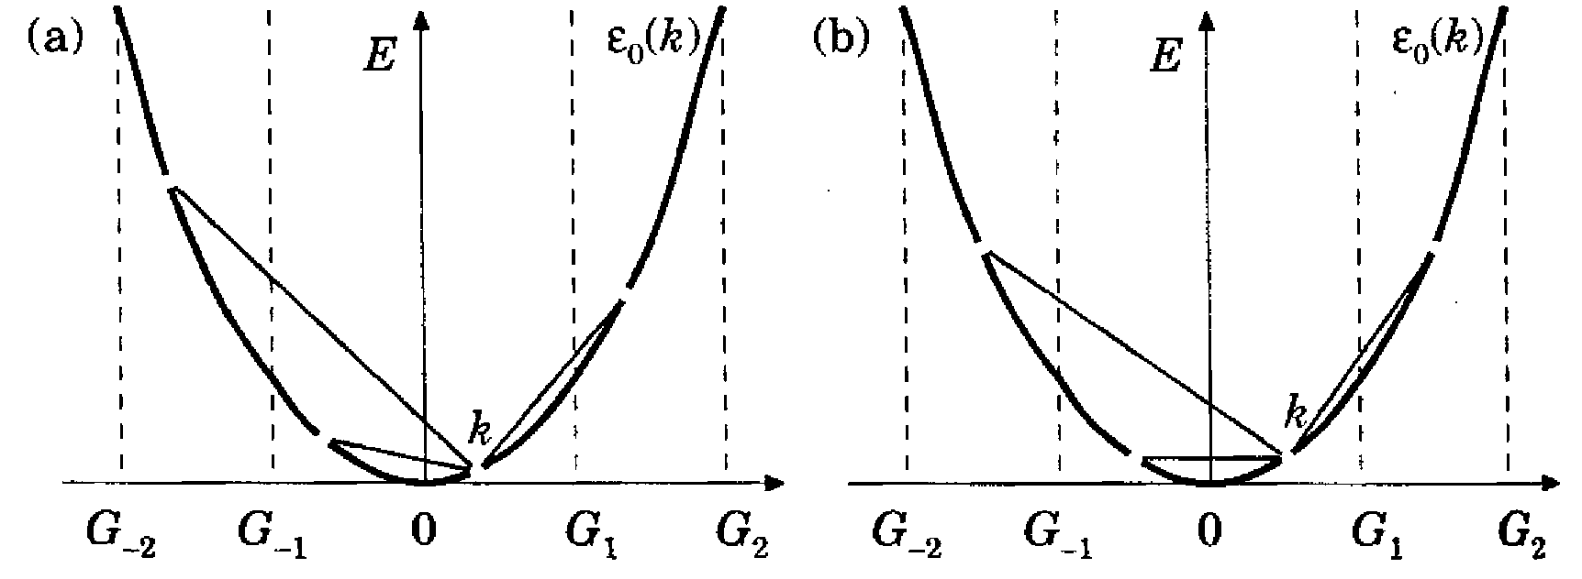
7.8. Cấu trúc vùng: Các điện tử gần tự do
Hình 7.10. Các trạng thái trộn vào trong
k bởi thế tuần hoàn của một tinh thể 1
chiều. Lí thuyết nhiễu loạn không suy
biến là tốt trong (a) mà ở đó tất cả các
trạng thái có các năng lượng khác nhau
nhưng thất bại trong (b) mà ở đó một
trong các trạng thái trở thành suy biến
và dẫn tới sự tạo thành khe vùng.
và hàm sóng tương ứng là
Hàm bên trong các ngoặc vuông là một chuỗi Fourier giống như trong (7.103) và do đó tuần hoàn. Vì thế, ta đã “chứng minh” định lí Bloch ở dạng (2.2) mà
nó phát biểu rằng hàm sóng trong một tinh thể có thể được viết dưới dạng
một sóng phẳng nhân với một hàm với chu kì của mạng. Hàm sóng cũng thoả

Slide 71
7.8. Cấu trúc vùng: Các điện tử gần tự do
mãn kiểm tra rõ ràng là nó trở lại một sóng phẳng đơn giản trong một mạng rỗng trong đó V(x) = 0.
Ta luôn luôn cần phải kiểm tra các mẫu số năng lượng khi dùng lí thuyết nhiễu loạn. Không dùng được lí thuyết nhiễu loạn khi 2 năng lượng trở nên bằng nhau , nghĩa là Sự suy biến duy nhất trong trường hợp 1 chiều là và do đó, mẫu số triệt tiêu khi
hay
Lí thuyết nhiễu loạn bị phá vỡ tại những điểm này trong không gian k mặc dù thế tuần hoàn yếu (Hình 7.10(b)). Thất bại là do đối xứng mạng như thảo luận trong phần 2.1.1.
Các giá trị này của k rõ ràng là đáng quan tâm vì lí thuyết thất bại tại đó. Xét ảnh hưởng của một thành phần Fourier riêng Do thất bại là kết quả của sự suy biến giữa các trạng thái với các số sóng k và một cách tiếp cận rõ ràng là giải phương trình Schrodinger chính xác đối với riêng 2 trạng thái này (nghiên cứu các trạng thái khác với lí thuyết nhiễu loạn nếu muốn).

Slide 72
7.8. Cấu trúc vùng: Các điện tử gần tự do
Điều này có giá trị đối với k gần với Như vậy,
và các thành phần Fourier có liên quan của thế chỉ gồm và
Phương trình Schrodinger trở thành ma trận 2 x 2
Các trị riêng của nó thỏa mãn
Từ đó suy ra
Nó được vẽ đồ thị trên hình 7.11. Đối với k ở xa trong đó
nó trở thành

Slide 73
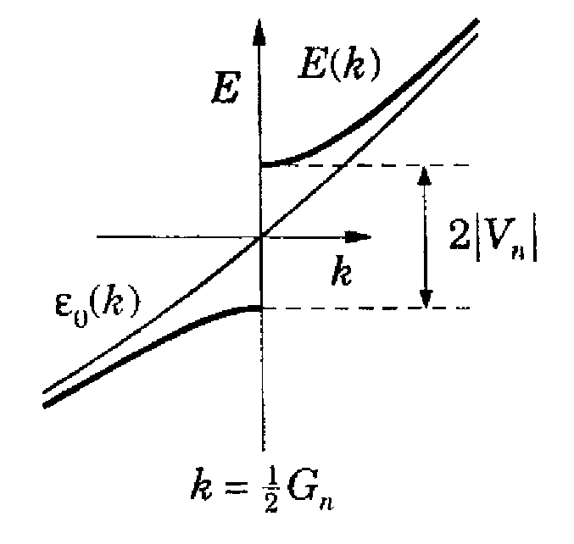
7.8. Cấu trúc vùng: Các điện tử gần tự do
Hình 7.11. Hình ảnh mở rộng của E(k) gần một khe năng lượng (đường
mảnh) tại theo lí thuyết điện tử gần tự do. Đường đậm
nét là năng lượng của điện tử tự do.
hoặc cũng như thế đối với k và thay đổi lẫn nhau. Đó là hiệu chỉnh chính từ khai triển nhiễu loạn thông thường (7.106). Gần tới
và
Đặc biệt là và do đó ta thấy rằng một khe có bề rộng mở ra tại
Đó là kết quả quan trọng nhất của lí thuyết điện tử gần tự do. Nó chứng tỏ rằng các khe vùng tại một nửa của các vectơ mạng đảo trong đó các trạng
thái k và trở thành suy biến và chỉ ra rằng bề rộng khe là gấp đôi thành phần Fourier

Slide 74
7.8. Cấu trúc vùng: Các điện tử gần tự do
tương ứng của thế mạng. Phương pháp có thể được mở rộng cho 2 hoặc 3 chiều với các kết quả mô tả trong phần 2.4. Một lần nữa các khe vùng nhờ vào thành phần Fourier xảy ra ở sự suy biến mà nó bây giờ xác định một mặt phẳng vuông góc với vectơ nối với gốc và chia đôi nó. Hơn 2 sóng có thể trở nên suy biến và sẽ được giữ khi tính khe trong các góc của miền Brillouin.
Giả sử rằng ta muốn áp dụng lí thuyết điện tử gần tự do cho một chất bán dẫn như silic. Có 4 điện tử hóa trị và do đó chúng nhìn thấy một lõi ion có điện tích + 4. Thế Coulomb từ lõi này gần bằng 10 eV trong ô đơn vị và không bị che chắn bởi hệ số thông thường do nó là thế được nhìn thấy bởi chính các điện tử hóa trị. Rõ ràng là thế tuần hoàn là lớn và do đó lí thuyết điện tử gần tự do là vô dụng. Hoá ra thế thực có thể được thay bằng một giả thế yếu hơn nhiều mà nó được chọn sao cho nó làm tán xạ các điện tử hoá trị chính xác theo cùng một cách. Khi đó, cấu trúc vùng có thể được xác định khi dùng các giả thế yếu hơn này. Lý thuyết là tinh tế và các giả thế có thể được tính nhờ ab initio. Trong phương pháp giả thế kinh nghiệm đơn giản hơn, một số
nhỏ các thành phần Fourier được điều chỉnh sao cho một ít đặc tính tới hạn

Slide 75
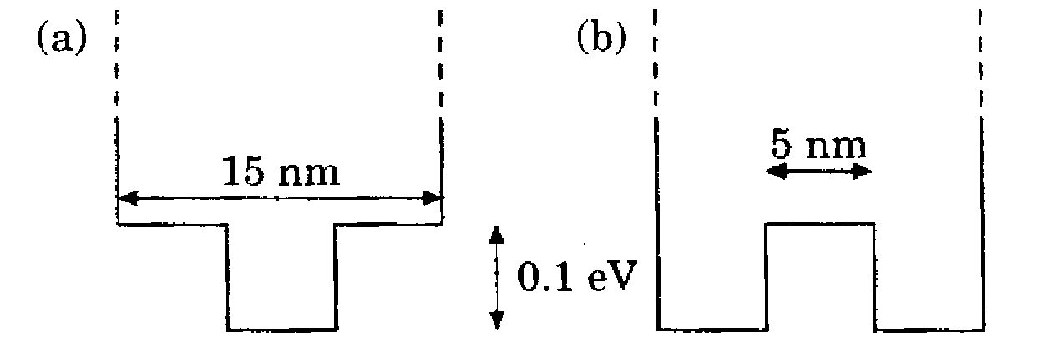
7.8. Cấu trúc vùng: Các điện tử gần tự do
của cấu trúc vùng thu được phù hợp với thực nghiệm. Chỉ 3 thành phần Fourier cần để có sự phù hợp tốt đối với Si mà nó chỉ ra rằng phép gần đúng điện tử gần tự do với các giả thế là phù hợp đáng kể đối với các chất bán dẫn thông thường.
Bài tập chương 7
7.1. Một điện tử ở trạng thái thấp nhất của hố lượng tử GaAs như trên hình 7.12 (a). Bề rộng tổng cộng là 15 nm và đoạn chính giữa rộng 5 nm sâu hơn100eV
Hình 7.12. Các hố lượng tử tạo bậc với (a) một hố sâu
hơn và (b) một rào.
so với phần còn lại. Đánh giá năng lượng của trạng thái thấp nhát với giả thiết rằng hố sâu vô hạn. Làm thế nào để thế của hố được chia ra giữa và
và nó có một ảnh hưởng quan trọng hay không? Làm thế nào để nghiên cứu một hố tương tự với một rào khác với một hố sâu hơn ở giữa (hình 7.12(b)) và khi nào thì việc dùng lí thuyết nhiễu loạn là thích hợp?

Slide 76
Bài tập chương 7
7.2. Chứng minh rằng hệ số phân cực của trạng thái thấp nhất trong một hố lượng tử bị làm nghiêng bởi một điện trường (phương trình (7.38)) cũng có thể tìm được bằng cách xem xét sự thay đổi của các hàm sóng và mômen lưỡng cực –e(x) thu được.
7.3. Mặc dù phần lớn các hố lượng tử có một đáy phẳng, các biên dạng khác cũng có thể được phát triển. Ba ví dụ được chỉ ra trên hình 7.13. Hiệu ứng giam cầm lượng tử Stark thay đổi như thế nào trong các hệ này? Đặc biệt là sự thay đổi nâng lượng có còn là bình phương của cường độ trường hay không?
7.4. Điều gì xảy ra đối với năng lượng của trạng thái thứ hai trong một hố sâu vô hạn khi nó chịu tác dụng của một điện trường?
Hình 7.13. Các biên dạng biến dạng để
quan sát thấy hiệu ứng giam cầm lượng
tử Stark. (a) Trường gấn liền; (b) khe
vùng thon nhỏ dần; (c) hố parabol.

Slide 77
Bài tập chương 7
7.5. Một bài toán trong Chương 4 liên quan tới các mức năng lượng trong một thế parabol phát triển vào trong Đánh giá sai số của giả thiết là thế parabol tiếp tục lên phía trên mãi mãi khác với chuyển thành một đoạn bằng trong các rào bên ngoài hố.
7.6. Xác định sự thay đổi năng lượng của trạng thái thấp nhất trong một hố lượng tử sâu vô hạn nhờ vào một từ trường nhỏ (hình 6.13(a)). Lấy vectơ sóng ngang bằng không.
7.7. Xác định ảnh hưởng của một điện trường trong mặt phẳng xy lên mức năng lượng thấp nhất của một chấm lượng tử được lí tưởng hoá như một hố 2 chiều sâu vô cùng Kết quả có phụ thuộc vào hướng của trường trong mặt phẳng hay không?
7.8. Chứng minh rằng phương pháp WKB cho các giá trị chính xác của các năng lượng của các trạng thái liên kết trong một thế parabol.
7.9. Dùng phương pháp WKB để đánh giá năng lượng của trạng thái thấp nhất trong một hố thế tam giác đối xứng với Kết quả chính xác có thể tìm được khi dùng các hàm Airy.

Slide 78
Bài tập chương 7
7.10. Một cổng tách rời trên một dị cấu trúc GaAs sinh ra một thế parabol trong một 2DEG mà các mức năng lượng của nó được tách ra bởi meV khi
có mặt một ít điện tử. Khi nhiều điện tử hơn đi vào, parabol biến thành “bồn tắm” với một vùng phẳng có bề rộng W = 50 nm (hình 7.5). Giả thiết rằng các phần parabol giữ cùng độ cong. Dùng phương pháp WKB để chứng minh rằng các mức năng lượng mới được cho bởi các nghiệm của
trong đó
7.11. Cần giá trị bằng bao nhiêu của đối với dòng xuyên hầm để chi phối dòng điện tử nhiệt trong một rào Schottky trên GaAs ở nhiệt độ phòng? Chỉ xét các số hạng hàm mũ. Sự phân biệt là quan trọng vì một rào bị chi phối bởi sự xuyên hầm có đặc tính I(V) gần thuần trở trong khi dòng điện tử nhiệt cho một điôt.
7.12. Dùng phương pháp WKB để đánh giá tốc độ thoát ra khỏi một hố lượng tử trong một điện trường nhờ vào sự xuyên hầm Fowler – Nordheim (phần

Slide 79
Bài tập chương 7
7.2.3). Có thể tác dụng một trường lớn như thế nào trước khi sự thoát của các điện tử hoặc các lỗ trống bởi sự xuyên hầm giới hạn thời gian sống của một exciton (gần 1 ps từ tán xạ phonon) ? Đánh giá này có thích hợp với thực nghiệm từ hình 7.3 hay không?
7.13. Đánh giá hệ số truyền qua qua một rào parabol đối
với E < 0 khi dùng phương pháp WKB. So sánh phép gần đúng này với kết quả chính xác
7.14. Chứng minh tính toán xuyên hầm Zener trong phần 2.2. Phương trình (2.16) được rút ra với giả thiết rằng một rào hình chữ nhật giữa các vùng. Thực tế hơn là thế tuyến tính từ điện trường cho gần biên vùng lấy tại x = 0. Khi đó, cho một rào đối xứng mà nó quay về không tại phía xa của khe trong không gian thực Dùng
phương pháp WKB để đánh giá tốc độ xuyên hầm qua rào này.
7.15. Đánh giá năng lượng trạng thái thấp nhất trong một hố thế tam giác đối xứng với khi dùng phương pháp biến phân. Một hàm Gauss
là một dự đoán rõ ràng đối với hàm sóng nhưng có

Slide 80
Bài tập chương 7
thể thử các hàm khác chẳng hạn như
7.16. Nhiễu loạn tác dụng vào chấm lượng tử vuông góc trong phần 7.6 mô tả một điểm yên ngựa với một định hướng riêng. Các kết quả phụ thuộc như thế nào vào sự định hướng của điểm yên ngưạ? Về mặt định tính, cái gì là ảnh hưởng của cùng nhiễu loạn lên các trạng thái tương tự trong một chấm lượng tử tròn?
7.17. Mở rộng tính toán của phần 7.7.1 cho 2 hố có độ sâu khác nhau với các trị riêng khi cô lập. Bỏ qua các số hạng không trực giao và trường tinh thể. Các mức của các hố cô lập giao nhau khi đổi dấu nhưng chứng minh rằng các hố liên kết không cắt nhau như được phác họa trên hình 7.14. Tuy nhiên, liên kết là yếu.
Hình 7.14. Sự không cắt nhau của 2 hố
được liên kết bởi t (những đường mảnh)
khi độ sâu tương đối của chúng
thay đổi . Các đường đậm nét chỉ ra các
trị riêng của các hố không liên kết.

Slide 81
Bài tập chương 7
7.18. Chứng minh rằng các kết quả của tính toán trước phù hợp với lí thuyết nhiễu loạn không suy biến khi
7.19. Trong một siêu mạng của InAs và GaSb, đỉnh vùng hóa trị trong GaSb nằm ở trên đáy vùng dẫn trong InAs bởi meV (hình 3.5). Xét ảnh hưởng của nó lên cấu trúc vùng đối với k trong mặt phẳng của các hố (vuông góc với hướng nuôi). Nếu các hố không liên kết, ta có
trong đó “khe” biểu kiến
là âm và do đó, các vùng xen phủ lẫn nhau. Đánh giá ảnh hưởng của liên kết giữa các vùng với giả thiết rằng nó có thể được lập mô hình bởi một số hạng không đổi bằng cách viết ra và giải một ma trận toán tử Hamilton đơn giản. Phác họa các vùng và chứng minh rằng sự không cắt nhau hồi phục một khe năng lượng dương. Năng lượng điểm không trong các hố lượng tử thực ra được thêm vào và
7.20. Xét một hố rộng 5 nm và sâu 0,3 eV trong GaAs. Trạng thái thấp nhất
trong hố này có năng lượng liên kết là 0,21 eV và do đó ở bên
ngoài hố. Đánh giá sự tách khi 2 hố như thế được tách ra bởi một rào 5 nm

Slide 82
Bài tập chương 7
(lấy khối lượng hiệu dụng là 0,067 ở mọi nơi). Không nhằm mục đích đạt độ chính xác lớn nhưng thực hiện các phép gần đúng mạnh để có một biểu thức đơn giản đối với t mà nó cho biết bậc độ lớn của sự tách.
7.21. Mở rộng bài tập trước để đánh giá vị trí và bề rộng của vùng thấp nhất trong một siêu mạng của các hố 5 nm và các rào 5 nm có độ cao 0,3 eV xen kẽ nhau trong GaAs. Một tính số đặt các biên của các vùng tại – 0,215 eV và – 0,205 eV đo từ các đỉnh của các rào.
7.22. Tính khối lượng hiệu dụng gần một khe vùng từ (7.113). Khối lượng và khe có liên quan với nhau như thế nào và các kết quả này có phù hợp với các dự đoán của phương pháp hay không?
7.23. Mô hình điện tử gần tự do dự đoán tốt như thế nào về cấu trúc vùng của mô hình Kronig – Penney vẽ đồ thị trên hình 5.18.
7.24. Đánh giá bề rộng khe gần góc của miền Brillouin thứ I đối với một tinh thể 2 chiều hình vuông. So sánh nó như thế nào với khe tại điểm giữa của một mặt?

